Slide 1
ΟΡΑΣΗ

Slide 2
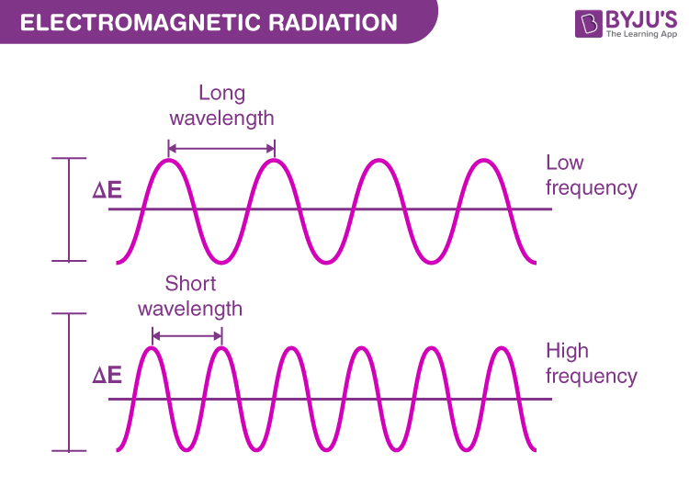
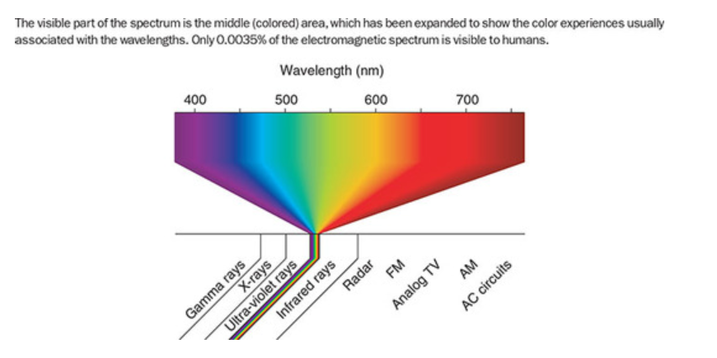
Το ορατό φως είναι μόνο ένα μικρό τμήμα του ηλεκτρομαγνητικού φάσματος (περίπου 1/70 του συνολικού εύρους συχνοτήτων), αλλά αποτελεί το κατάλληλο ερέθισμα για το ανθρώπινο οπτικό σύστημα.
Οι περισσότερες μορφές ηλεκτρομαγνητικής ενέργειας δεν είναι κατάλληλες για παραγωγή εικόνων (π.χ. ραδιοκύματα που διαπερνούν αντικείμενα), ενώ άλλες όπως οι ακτίνες Χ ή το ραντάρ απαιτούν ισχυρές πηγές και ειδικούς ανιχνευτές.
Η υπέρυθρη ακτινοβολία ανιχνεύεται φυσικά από κάποια ζώα (κροταλίας), ενώ οι άνθρωποι χρειάζονται ειδικό εξοπλισμό· χρήση ιδιαίτερα χρήσιμη σε στρατιωτικά και αστυνομικά πλαίσια.
Το ορατό φως δίνει καθαρά, ευκρινή και ελάχιστα παραμορφωμένα είδωλα επειδή ανακλάται από επιφάνειες
Το φως είναι μορφή ταλαντευόμενης ενέργειας που ταξιδεύει σε κύματα· περιγράφεται με μήκος κύματος (nm), το οποίο στο ορατό φάσμα κυμαίνεται περίπου μεταξύ 380–800 nm, και συνδέεται με το χρώμα που αντιλαμβανόμαστε—αν και η σχέση αυτή δεν είναι πάντα τέλεια.

Slide 3
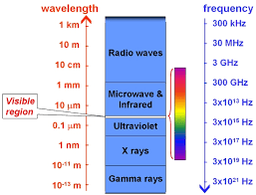
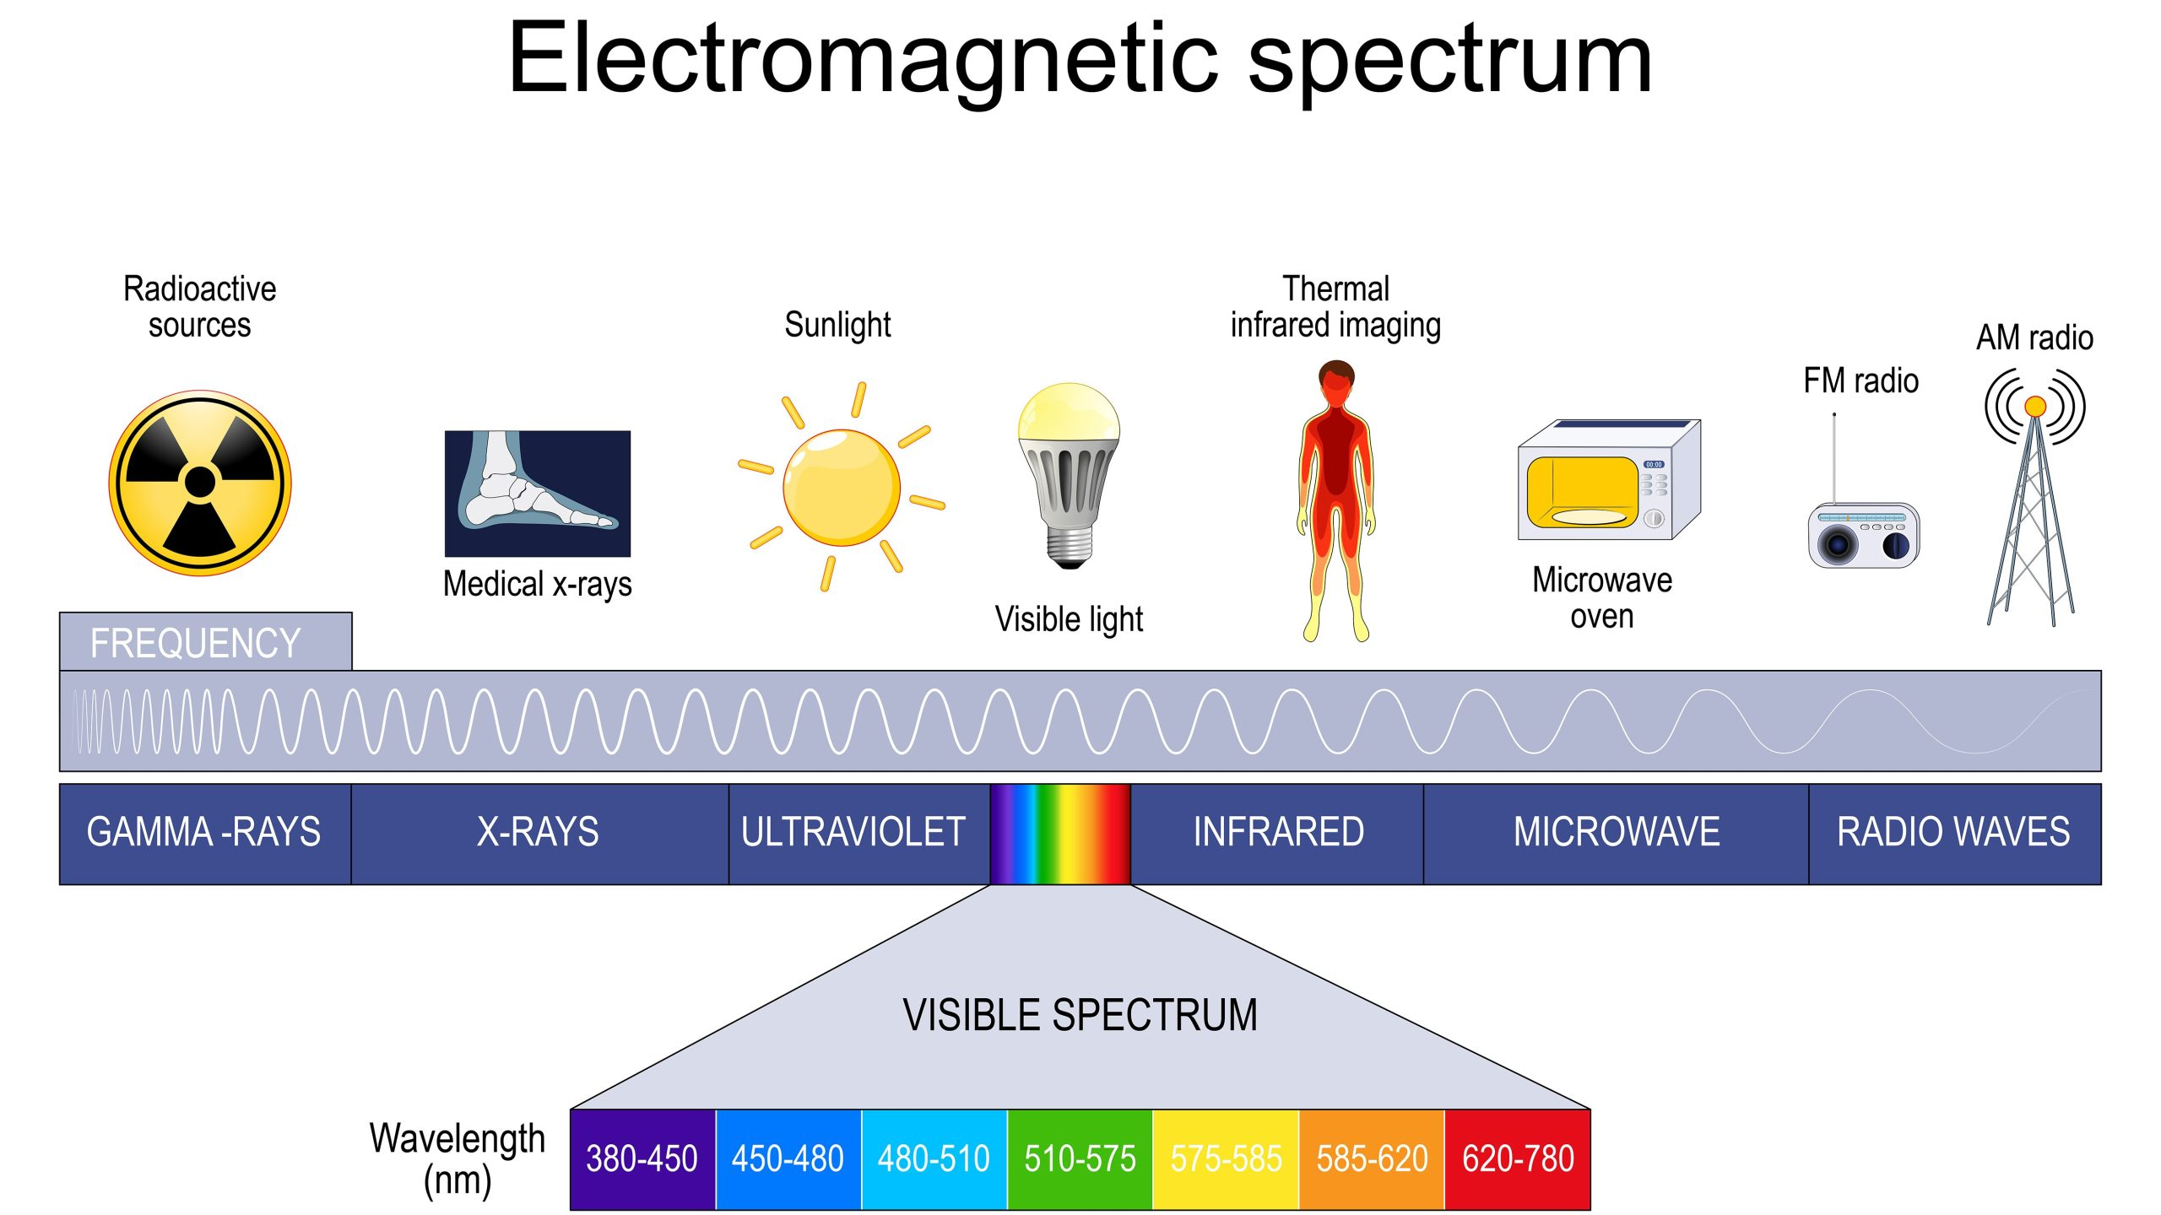

Slide 4
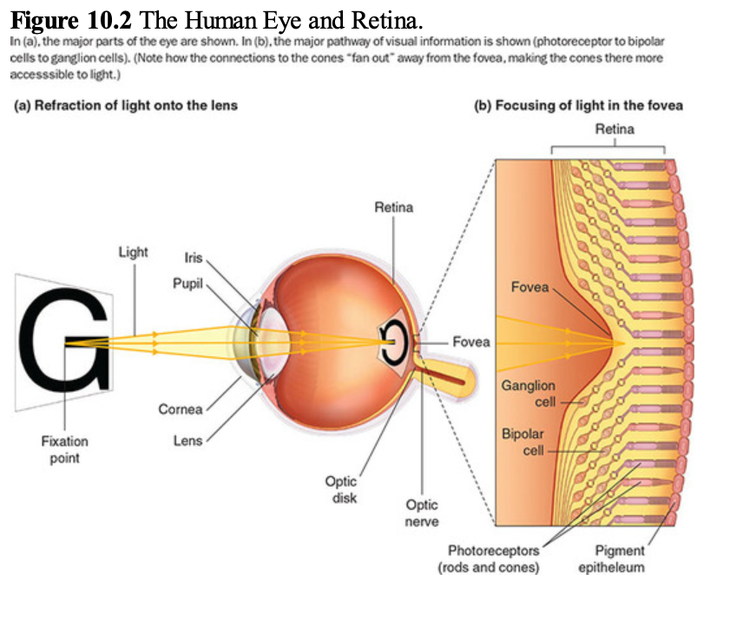
Η Δομή του Ματιού
Το μάτι είναι μια σφαιρική δομή γεμάτη διαυγές, παχύρρευστο υγρό.
Ο σκληρός χιτώνας αποτελεί το λευκό, αδιαφανές περίβλημα, με μοναδική εξαίρεση τον κερατοειδή (cornea), ο οποίος είναι διαφανής.
Η Ίριδα και η Ρύθμιση του Φωτός
Η ίριδα είναι κυκλικός μυς που δίνει το χρώμα στα μάτια.
Ρυθμίζει την ποσότητα φωτός που εισέρχεται
Η κόρη (pupil) είναι οπή στην ίριδα και φαίνεται μαύρη επειδή το φως δεν επιστρέφει προς τα έξω.

Slide 5
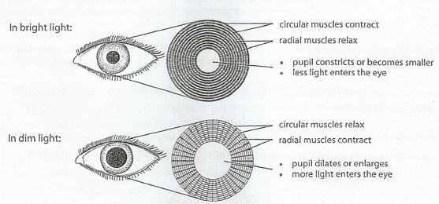

Slide 6
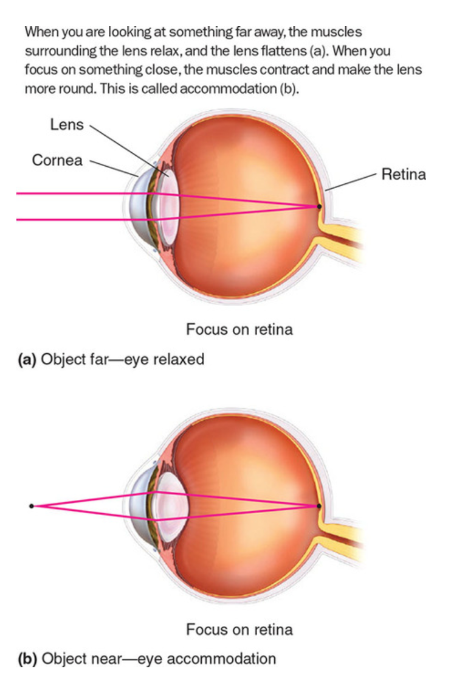
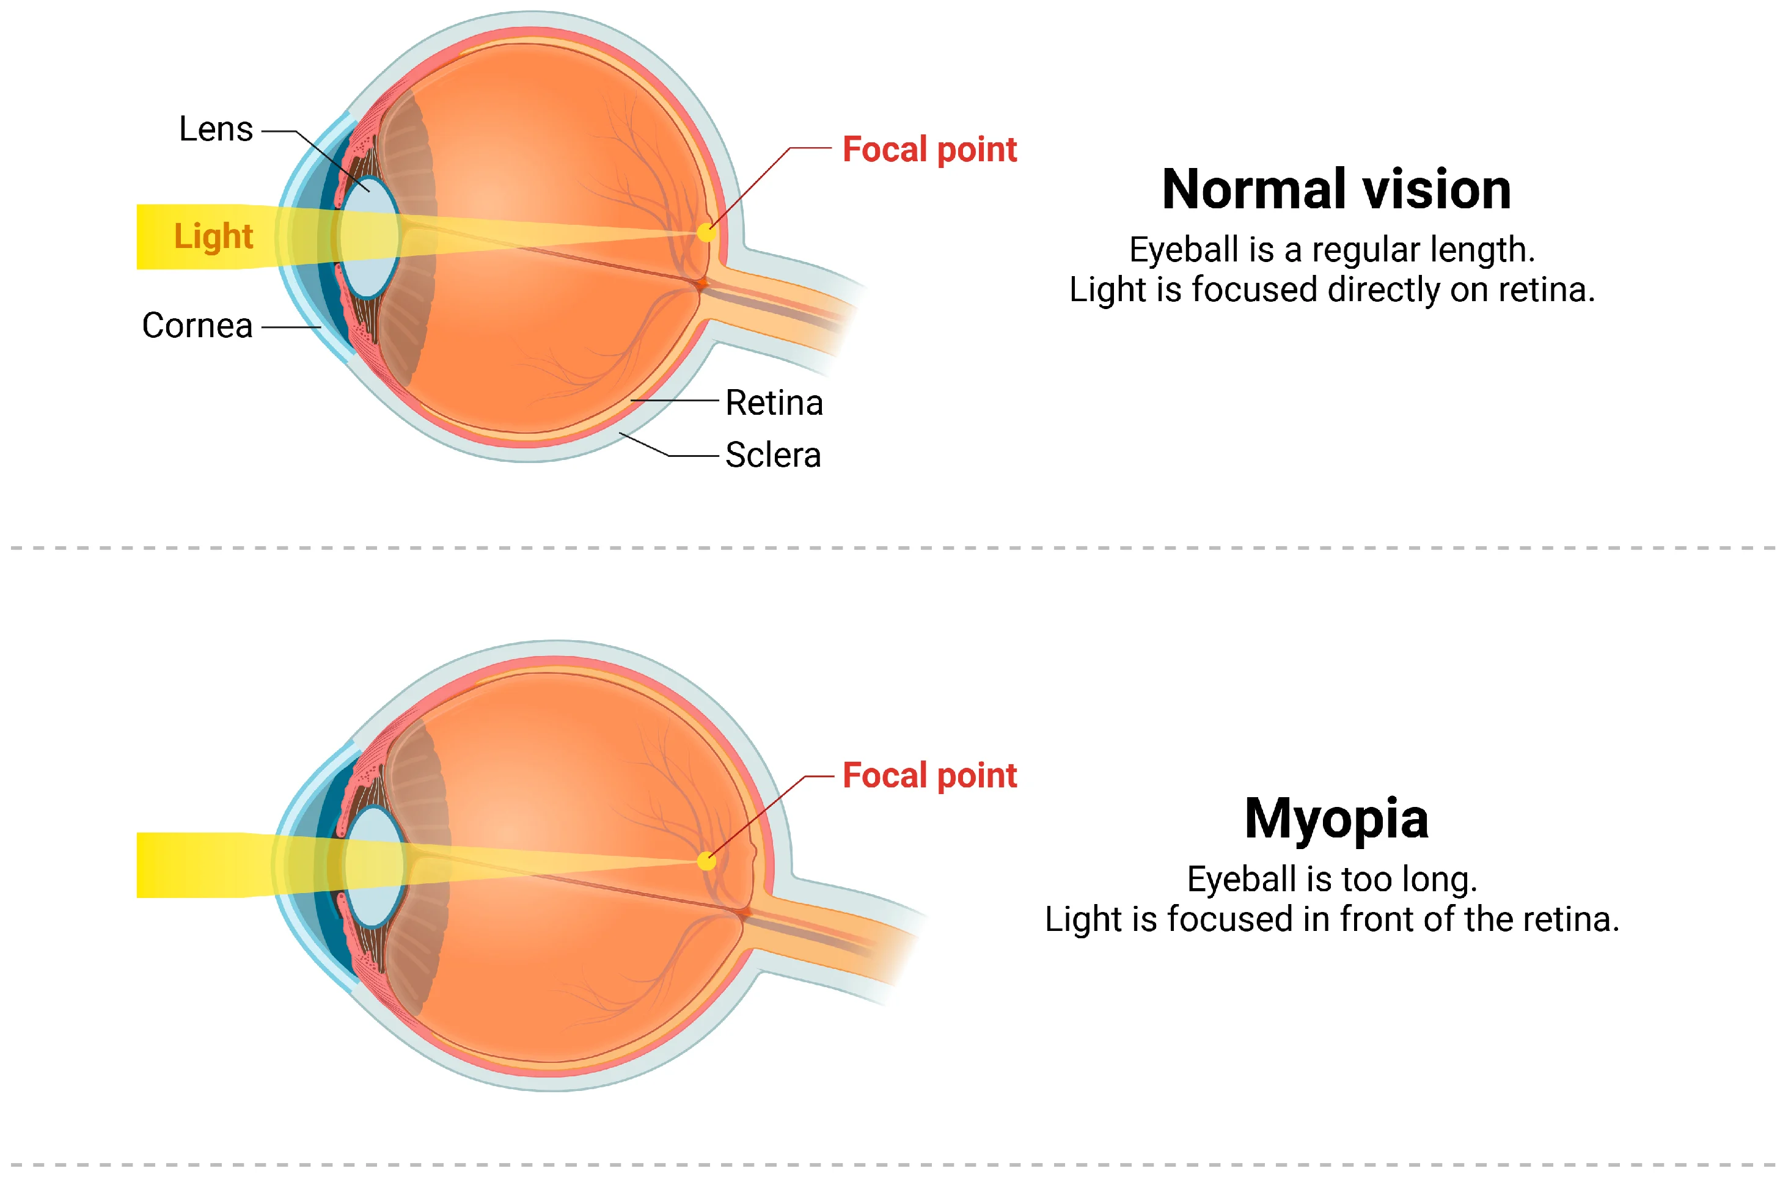
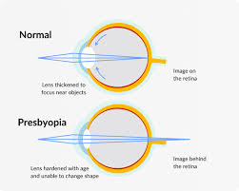
Ο Φακός και η Προσαρμογή
Ο φακός (lens, πίσω από την ίριδα), διαφανής και εύκαμπτος, αναστρέφει το είδωλο και το προβάλλει στον αμφιβληστροειδή ανάποδα και αντίστροφα.
Αλλάζει σχήμα μέσω accommodation (προσαρμογή) για να εστιάζει σε κοντινά ή μακρινά αντικείμενα.

Slide 7
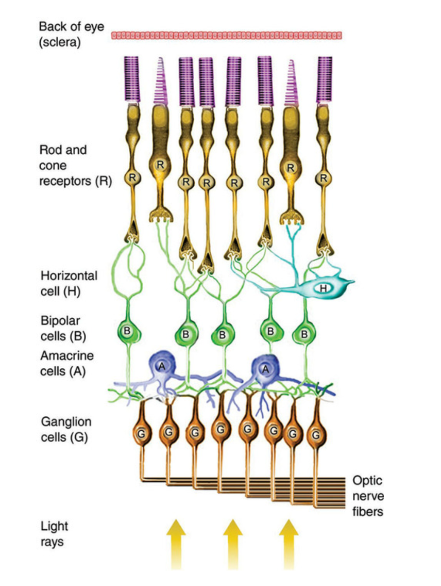
Ο Αμφιβληστροειδής και τα Νευρικά Κύτταρα
Ο αμφιβληστροειδής (retina) είναι ο φωτοευαίσθητος ιστός στο πίσω μέρος του ματιού.
Περιέχει φωτοϋποδοχείς (ραβδία και κωνία) και νευρικά κύτταρα που συνδέονται με αυτούς: δίπολα και
γαγγλιακά, των οποίων οι άξονες σχηματίζουν το οπτικό νεύρο.
Το φως περνά πρώτα μέσα από τα διαφανή νευρικά κύτταρα πριν φτάσει στους φωτοϋποδοχείς.

Slide 8
Φωτοχρωστικές και Μετατροπή Φωτός σε Νευρικό Σήμα
Τα ραβδία και τα κωνία περιέχουν photopigments (φωτοευαίσθητες χρωστικές).
Το φως διασπά τις χρωστικές σε δύο συστατικά, κάτι που πυροδοτεί χημική αντίδραση και παράγει νευρικό σήμα.
Τα συστατικά επανασυνδυάζονται ώστε να αναπληρωθεί το photopigment.
Ραβδία και Κωνία: Εξειδικεύσεις και Πλήθος
Υπάρχουν περίπου 92 εκατομμύρια ραβδία και 4.6 εκατομμύρια κωνία.
Τα ραβδία εξειδικεύονται στο χαμηλό φωτισμό.
Τα κωνία σχετίζονται με την αντίληψη χρώματος και υψηλή οπτική οξύτητα.

Slide 9
Φωτοχρωστικές των Ραβδίων και Κωνίων
Η φωτοχρωστική των ραβδίων ονομάζεται ροδοψίνη (rhodopsin)·
απορροφά φως πολύ γρήγορα και λειτουργεί αποκλειστικά σε χαμηλό φωτισμό.
Σε έντονο φως, η ροδοψίνη παραμένει συνεχώς διασπασμένη, οπότε τα ραβδία δεν είναι χρήσιμα.
Η καθυστέρηση προσαρμογής από το φώς στο σκοτάδι οφείλεται στον χρόνο που χρειάζεται για την ανασύνθεση της ροδοψίνης.
Η φωτοχρωστική των κωνίων είναι η ιοδοψίνη (iodopsin),
απαιτεί υψηλή ένταση φωτός· τα κωνία λειτουργούν στη μέρα και “σβήνουν” στο σκοτάδι.
Υπάρχουν τρεις τύποι ιοδοψίνης, καθένας ευαίσθητος σε διαφορετικό εύρος μηκών κύματος — βάση της χρωματικής όρασης.
Τα ραβδία διακρίνουν επίπεδα φωτεινότητας, όχι χρώματα· γι’ αυτό δεν βλέπουμε χρώματα σε χαμηλό φωτισμό.

Slide 10
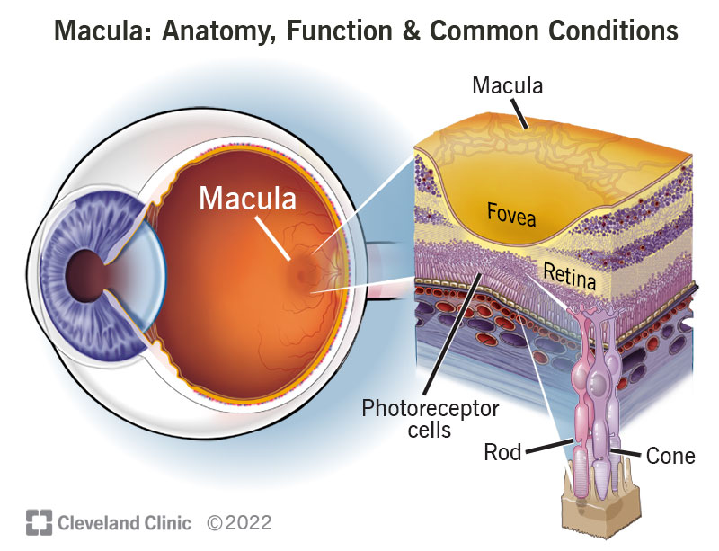
Κατανομή Ραβδίων και Κωνίων στον Αμφιβληστροειδή
Τα κωνία συγκεντρώνονται στο κεντρικό βοθρίο (fovea), όπου φτάνουν στη μέγιστη πυκνότητά τους και μειώνονται απότομα προς την περιφέρεια.
Τα ραβδία κορυφώνονται περίπου 20° εκτός του βοθρίου και μηδενίζονται σε αυτό.
Στο κέντρο του βοθρίου, υπάρχει αναλογία 1:1 μεταξύ κωνίων και γαγγλιακών κυττάρων — βάση της υψηλής οπτικής οξύτητας.
Πολλά ραβδία μοιράζονται ένα γαγγλιακό κύτταρο, αυξάνοντας την ευαισθησία στο φως, αλλά μειώνοντας την ευκρίνεια.

Slide 11
Υποδεκτικά πεδία και Οπτική οξύτητα
Η περιοχή του αμφιβληστροειδούς από την οποία ένα γαγγλιακό κύτταρο λαμβάνει είσοδο/πληροφορία ονομάζεται υποδεκτικό πεδίο (receptive field).
Τα υποδεκτικά πεδία στο κεντρικό βοθρίο είναι μικρά, προσφέροντας υψηλή ανάλυση.
Στην περιφέρεια είναι μεγάλα, προσφέροντας καλύτερη ανίχνευση σε χαμηλό φωτισμό αλλά χαμηλότερη λεπτομέρεια.
Ηλεκτροφυσιολογία των Φωτοϋποδοχέων
Οι φωτοϋποδοχείς είναι πιο ενεργοί στο σκοτάδι, όπου οι δίαυλοι Na⁺ και Ca²⁺ παραμένουν ανοιχτοί.
Στο σκοτάδι απελευθερώνουν συνεχή ροή γλουταμινικού, η οποία αναστέλλει τα δίπολα κύτταρα.
Όταν το φως διασπά τις φωτοχρωστικές, οι δίαυλοι κλείνουν, το γλουταμινικό μειώνεται και τα γαγγλιακά κύτταρα απελευθερώνονται από την αναστολή, αυξάνοντας τη δραστηριότητά τους.

Slide 12
Οριζόντια και Αμακρινικά Κύτταρα: Επεξεργασία στην Αμφιβληστροειδή
Τα ραβδία και τα κωνία συνδέονται μέσω οριζόντιων κυττάρων, τα οποία δημιουργούν πλευρικές αλληλεπιδράσεις.
Τα αμακρινικά κύτταρα συνδέουν πολλαπλά γαγγλιακά κύτταρα μεταξύ τους.
Η παρουσία αυτών των κυττάρων δείχνει ότι ο αμφιβληστροειδής δεν είναι απλώς αισθητήρας, αλλά πραγματοποιεί σημαντική προεπεξεργασία της πληροφορίας πριν φτάσει στον εγκέφαλο.
Λόγω της πολυπλοκότητάς, ο αμφιβληστροειδής συχνά θεωρείται μέρος του εγκεφάλου, και το οπτικό νεύρο θεωρείται νευρική οδός (tract).

Slide 13
Οδοί της οπτικής πληροφορίας προς τον εγκέφαλο

Slide 14
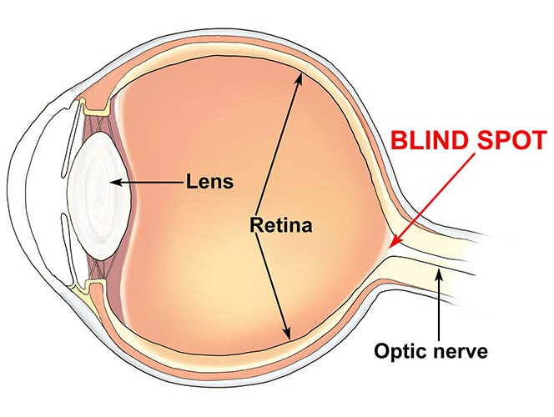
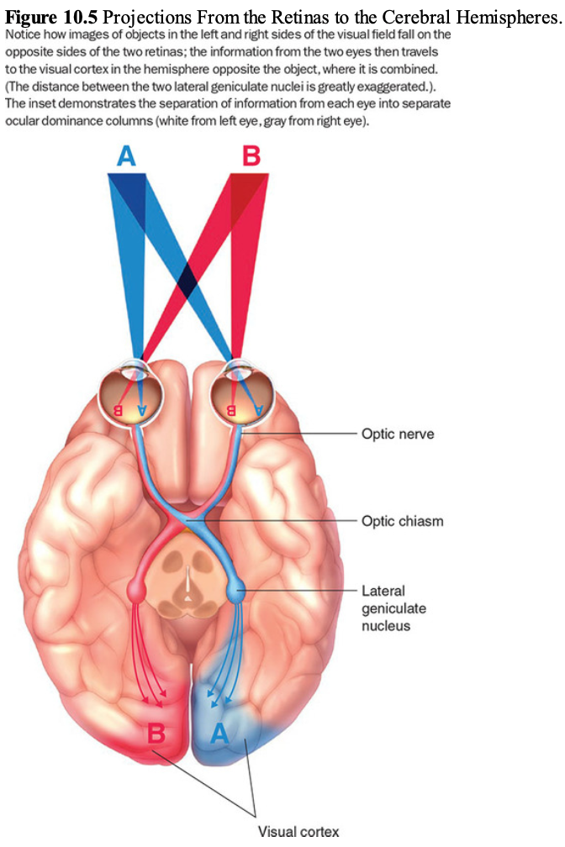
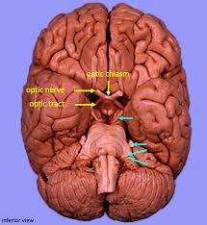
Το Οπτικό Νεύρο και το Τυφλό Σημείο
Οι άξονες των γαγγλιακών κυττάρων ενώνονται και σχηματίζουν τα οπτικά νεύρα.
Στο σημείο εξόδου του νεύρου δεν υπάρχουν υποδοχείς → τυφλό σημείο (blind spot), περίπου 20° έξω και ελαφρώς κάτω από το κεντρικό σημείο εστίασης.
Δεν το αντιλαμβανόμαστε γιατί τα δύο μάτια έχουν τυφλά σημεία σε διαφορετικές θέσεις και ο εγκέφαλος “συμπληρώνει” τις πληροφορίες.
Το Οπτικό Χίασμα και η Αναδιοργάνωση της Πληροφορίας
Τα δύο οπτικά νεύρα συναντώνται στο οπτικό χίασμα μπροστά από την υπόφυση.
Οι ίνες από τη ρινική πλευρά κάθε αμφιβληστροειδούς διασταυρώνονται και πηγαίνουν στο αντίθετο ημισφαίριο.
Οι ίνες από την κροταφική πλευρά δεν διασταυρώνονται και παραμένουν στην ίδια πλευρά.
Η διάταξη εξασφαλίζει ότι κάθε ημισφαίριο λαμβάνει πληροφορίες από το αντίθετο οπτικό πεδίο.

Slide 15
Πώς Κάθε Ημισφαίριο Βλέπει Μόνο ένα Οπτικό Πεδίο
Ένα αντικείμενο στο αριστερό οπτικό πεδίο προβάλλεται στο δεξί μισό κάθε αμφιβληστροειδούς → φτάνει στο δεξί ημισφαίριο.
Ταχεία παρουσίαση ερεθισμάτων (χωρίς χρόνο για μετακίνηση οφθαλμών) επιτρέπει στους ερευνητές να στείλουν οπτική πληροφορία σε ένα μόνο ημισφαίριο.

Slide 16
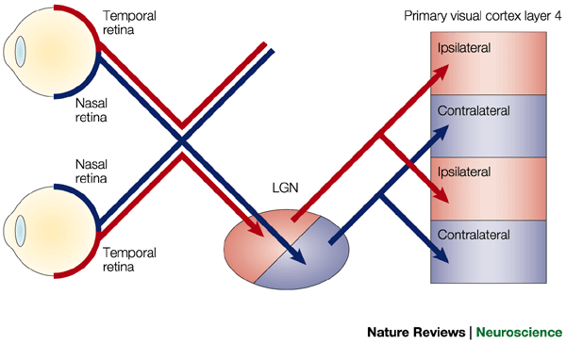
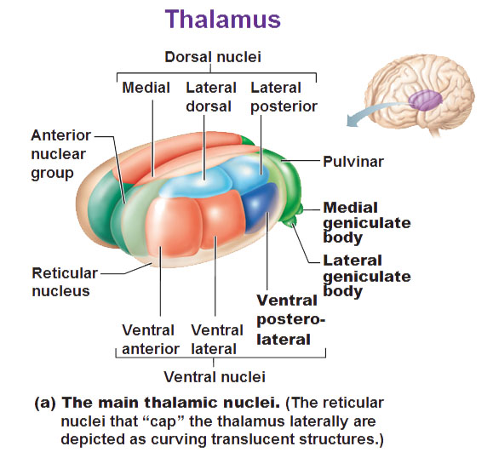
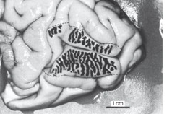
Στήλες οφθαλμικής επικράτησης (Ocular Dominance Columns)
Στον έξω γονατώδη πυρήνα του θαλάμου (lateral geniculate nucleus – LGN) φαίνεται σαν να ενώνονται οι πληροφορίες από τα δύο μάτια, αλλά νέχρι και τον πρωτοταγή οπτικό φλοιό (V1) επεξεργάζονται σε ξεχωριστές περιοχές.
Με χρώση cytochrome oxidase (δείκτης μεταβολικής δραστηριότητας) , οι ενεργές περιοχές του V1 σχηματίζουν εναλλασσόμενες σκοτεινές/φωτεινές λωρίδες ανάλογα με το ποιο μάτι χρησιμοποιείται → ocular dominance columns.

Slide 17
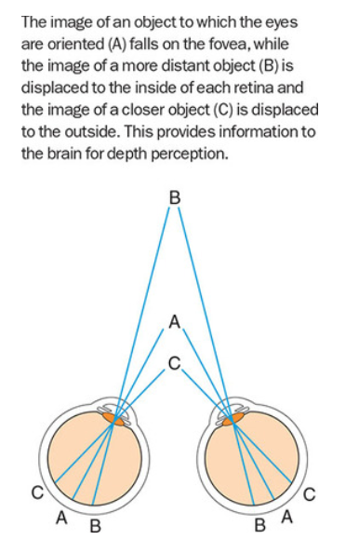
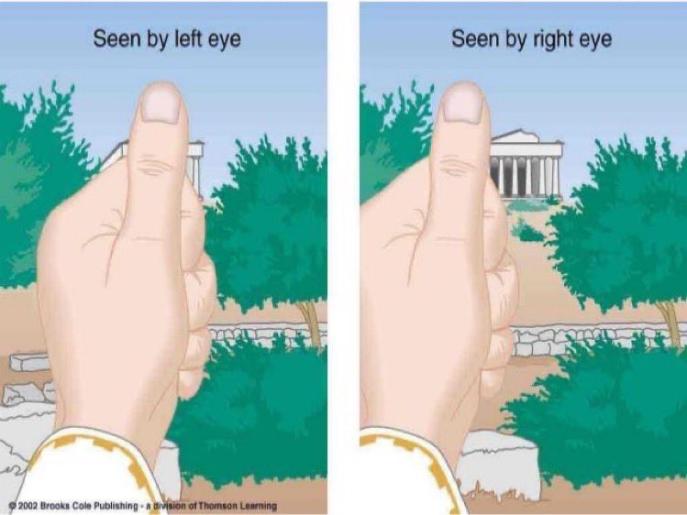
Διοφθάλμια Όραση και Retinal Disparity (Αμφιβληστροειδική ανομοιότητα ειδώλων)
Η απόσταση των δύο ματιών (~6 cm) δημιουργεί retinal disparity: μικρή διαφορά στο σημείο όπου προβάλλεται το ίδιο αντικείμενο στις δύο αμφιβληστροειδείς.
Μακρινά αντικείμενα προβάλλονται προς τη ρινική πλευρά, κοντινά αντικείμενα προς την κροταφική πλευρά.
Στον οπτικό φλοιό νευρώνες ανιχνεύουν διαφορετικά επίπεδα disparity → βάση της αντίληψης βάθους.
Ο βρεγματικός φλοιός (anterior parietal cortex) συνδυάζει disparity + πληροφορίες σχήματος/θέσης για υπολογισμό απόστασης.

Slide 18
Τρεις Θεμελιώδεις Αρχές του Οπτικού Συστήματος
Αναστολή (inhibition): απαραίτητη για αύξηση της ακρίβειας και της αντίθεσης των σημάτων.
Αρθρωτή επεξεργασία - Μοdularity: το οπτικό σύστημα αποτελείται από εξειδικευμένα, λειτουργικά “modules”, όπως και η ακοή και η γλώσσα.
Ιεραρχική επεξεργασία: η πληροφορία περνά διαδοχικά από απλές σε πιο σύνθετες δομές μέχρι να σχηματιστεί η τελική αντίληψη.

Slide 19
Χρωματική όραση

Slide 20
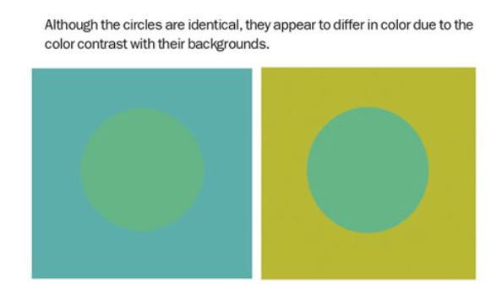
Χρώμα και Μήκος Κύματος: Η Φαινομενική Σχέση
Στο ηλεκτρομαγνητικό φάσμα φαίνεται μια αντιστοιχία ανάμεσα σε μήκος κύματος και χρώμα.
Αυτό θα έδινε την εντύπωση ότι το χρώμα είναι ιδιότητα του φωτός που αντανακλά ένα αντικείμενο
Γιατί το Μήκος Κύματος Δεν Αρκεί
Δύο επιφάνειες μπορεί να αντανακλούν ακριβώς το ίδιο φως (μήκος κύματος) αλλά να φαίνονται διαφορετικού χρώματος ανάλογα με το περιβάλλον και τη συμφραζόμενη αντίθεση (context).
Όπως η “ένταση” και το “ύψος” στον ήχο αναφέρονται στην εμπειρία του ακροατή, έτσι και το “κόκκινο”, “μπλε”, κ.λπ. αναφέρονται στην υποκειμενική εμπειρία του παρατηρητή.
Άρα, τεχνικά, το φως δεν είναι “κόκκινο”, ούτε ένα αντικείμενο “μπλε”· αυτές είναι κατασκευές του εγκεφάλου.

Slide 21
Η Εμπειρία του Χρώματος ως Νευρωνική Διεργασία
Το χρώμα διαμορφώνεται μέσα από νευρωνικές διεργασίες και όχι μόνο από τις φυσικές ιδιότητες του φωτός.
Η αντίληψη χρώματος εξηγείται από τον τρόπο λειτουργίας των κωνίων, των οπτικών κυκλωμάτων και της επεξεργασίας από τον φλοιό.
Δύο Ιστορικές Θεωρίες για την Έγχρωμη Όραση
Η κατανόηση της χρωματικής αντίληψης αναπτύχθηκε ιστορικά μέσα από δύο βασικές θεωρίες:
  Τριχρωματική θεωρία (Trichromatic Theory): βασίζεται στους τρεις τύπους κωνίων, καθένας ευαίσθητος σε διαφορετικό εύρος μηκών κύματος.
  Θεωρία αντίθετων διεργασιών (Opponent Process Theory): εξηγεί πώς το οπτικό σύστημα κωδικοποιεί χρώματα μέσω ζευγών αντίθετων καναλιών (π.χ. κόκκινο–πράσινο, μπλε–κίτρινο).
Οι δύο θεωρίες φαίνονται ανταγωνιστικές, αλλά τελικά αλληλοσυμπληρώνονται.

Slide 22


Η Τριχρωματική Θεωρία (Young - Helmholtz Theory)
Η θεωρία προτείνει ότι υπάρχουν τρία χρωματικά κανάλια στο οπτικό σύστημα, καθένα ευαίσθητο σε διαφορετική περιοχή του φάσματος.
Τα “βασικά” χρώματα είναι:
  Κόκκινο
  Πράσινο
  Μπλε
Αυτά επιλέχθηκαν επειδή ο παρατηρητής δεν μπορεί να τα αναλύσει περαιτέρω σε άλλα χρώματα (σε αντίθεση με το μωβ που διακρίνεται ως κόκκινο + μπλε).
Το οπτικό σύστημα χρειάζεται μόνο τρεις τύπους κωνίων για να σχηματίσει όλη την παλέτα χρωμάτων που αντιλαμβανόμαστε.

Slide 23

Το Πρόβλημα που Αντιμετώπισε η Τριχρωματική Θεωρία
Η τριχρωματική θεωρία εξηγούσε πολλές παρατηρήσεις αλλά όχι γιατί το κίτρινο εμφανίζεται ως καθαρό χρώμα.
Ο Ewald Hering (1878) πρόσθεσε το κίτρινο στα φυσιολογικά μοναδικά χρώματα.
Η Πρόταση του Hering για Αντιθετικά Χρωματικά Συστήματα
Ο Hering δεν υπέθεσε τέσσερις υποδοχείς αλλά δύο:
  Ένας για κόκκινο–πράσινο
  Ένας για μπλε–κίτρινο
Η θεωρία των αντίθετων διεργασιών (opponent process theory) εξηγεί την έγχρωμη όραση μέσω αντιτιθέμενων νευρικών διεργασιών.
Φωτοχημικός Μηχανισμός Κατά τον Hering
Στον υποδοχέα κόκκινο–πράσινο:
  Το φωτοχημικό διασπάται από το κόκκινο φως.
  Αναγεννάται παρουσία πράσινου φωτός.
Στον υποδοχέα μπλε–κίτρινο:
  Το φωτοχημικό διασπάται από το κίτρινο φως.
  Αναγεννάται παρουσία μπλε φωτός.

Slide 24
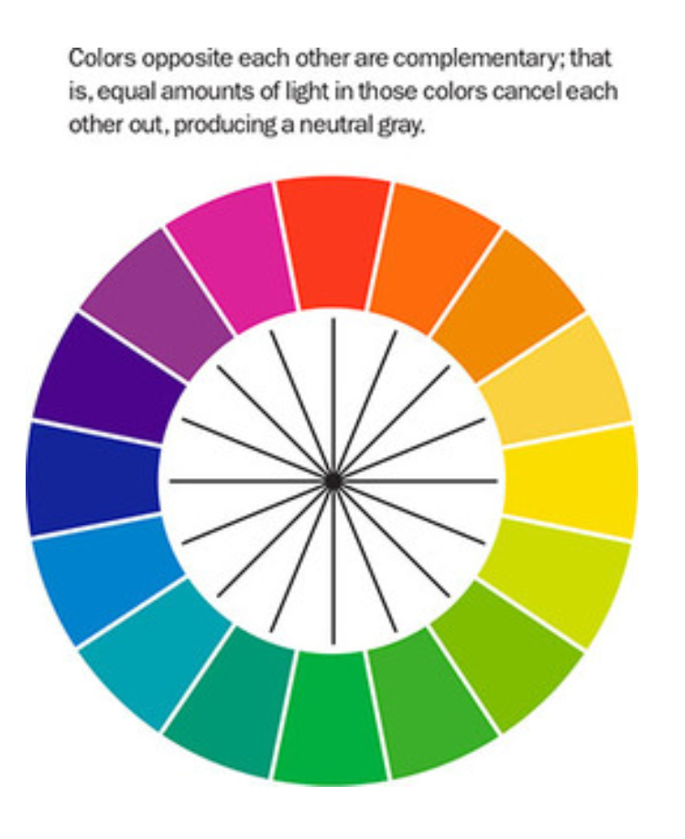
Συμπληρωματικά Χρώματα
Η διάταξη του Hering εξηγεί τα συμπληρωματικά χρώματα (χρώματα που όταν αναμιγνύονται αλληλοεξουδετερώνονται για να παράγουν γκρί/λευκό).
Το ορατό φάσμα σε μορφή κύκλου δείχνει ότι χρώματα απέναντι το ένα στο άλλο είναι συμπληρωματικά.
Η μίξη ίσων ποσοτήτων φωτός από απέναντι σημεία του κύκλου → ουδέτερο γκρι έως λευκό, ανάλογα με τη φωτεινότητα.
Εξαίρεση: κόκκινο + πράσινο → κίτρινο.

Slide 25
Στοιχεία που Υποστηρίζουν τη Συμπληρωματικότητα
Η υπερδιέγερση του ματιού με ένα φως αυξάνει την ευαισθησία στο συμπληρωματικό.
Κοιτώντας επίμονα ένα κόκκινο ερέθισμα → εμφανίζεται πράσινο περίγραμμα.
Κοιτώντας μετά έναν λευκό τοίχο → εμφανίζεται πράσινη μεταεικόνα (αρνητικό χρωματικό μετείκασμα –
negative color aftereffect).

Slide 26
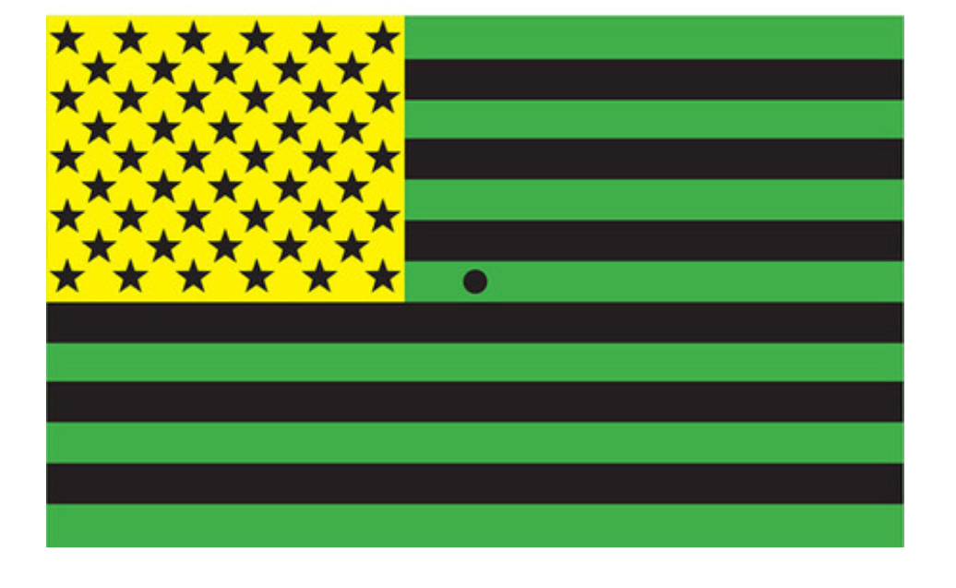

Slide 27
Γιατί Η Θεωρία του Hering Δεν Έγινε Αρχικά Αποδεκτή
Η θεωρία αντιμετώπισε δυσκολίες λόγω της υπόθεσης ενός χημικού που διασπάται με ένα φως και αναγεννάται με άλλο.
Αργότερα αποδείχθηκε ότι αυτό το σημείο ήταν λανθασμένο.
Για πολύ καιρό η θεωρία δεν είχε ευρεία αποδοχή, αλλά εξελίξεις έναν αιώνα μετά την επανέφεραν στο προσκήνιο.

Slide 28
Η Συνδυασμένη Θεωρία: Λύση στην Αντίφαση
Η τριχρωματική και η opponent process θεωρία φαίνονται αντιφατικές.
Συχνά αυτό σημαίνει ότι κάθε θεωρία είναι εν μέρει σωστή αλλά πολύ απλή.
Οι Hurvich & Jameson (1957) πρότειναν συμβιβαστική λύση:
τρεις τύποι χρωματικών υποδοχέων (red, green, blue) που είναι διασυνδεδεμένοι με τρόπο που υποστηρίζει την αντιθετική διεργασία στα γαγγλιακά κύτταρα.

Slide 29
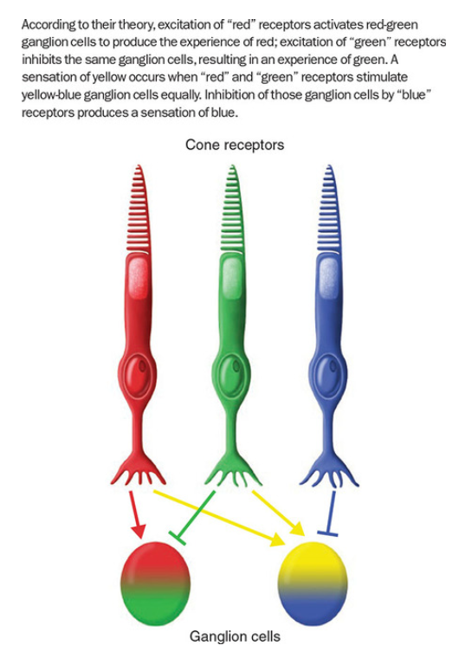
Πώς Υποτίθεται Ότι Λειτουργεί ο Συνδυασμός
Το μεγάλου μήκους κύματος φως:
  διεγείρει τα “κόκκινα” κωνία
  διεγείρει το κόκκινο–πράσινο γαγγλιακό κύτταρο → αντίληψη κόκκινου
Το μεσαίου μήκους κύματος φως:
  διεγείρει τα “πράσινα” κωνία
  αναστέλλει το κόκκινο–πράσινο γαγγλιακό κύτταρο (μειώνει τη συχνότητα εκφόρτισης) → αντίληψη πράσινου
Το βραχέος μήκους κύματος φως:
  διεγείρει τα “μπλέ ” κωνία
  αναστέλλει το κίτρινο–μπλέ γαγγλιακό κύτταρο → αντίληψη μπλε
Φως ανάμεσα στις ευαισθησίες κόκκινων & πράσινων κωνίων→ διεγείρει και τα δύο:
  Κόκκινο-πράσινο γάγγλιακό κύτταρο: καμία αλλαγή λόγω ακύρωσης διεγέρσεων
  κίτρινο-μπλε γαγγλιακό κύτταρο: διέγερση → αντίληψη κίτρινου
Ίση διέγερση και των τριών κωνίων → ίσα excitatory & inhibitory inputs → αντίληψη γκρι, ανάλογα με την ένταση.
Σημείο-Κλειδί της Συνδυασμένης Θεωρίας
Υπάρχουν τρεις χρωματικές διεργασίες στο επίπεδο των υποδοχέων και τέσσερις μετά τα γαγγλιακά κύτταρα.

Slide 30
Εξηγήσεις που Παρέχει η Συνδυασμένη Θεωρία
Εξηγεί γιατί το κίτρινο εμφανίζεται ως “καθαρό” χρώμα, όπως το κόκκινο, πράσινο και μπλε.
Εξηγεί γιατί ορισμένα ζεύγη χρωμάτων είναι συμπληρωματικά και δεν παράγουν συνδυασμένο χρώμα.
Δίνει παραδείγματα:
  Μπορείς να έχεις reddish blue (purple) και greenish yellow (chartreuse).
  Δεν μπορείς να έχεις reddish green ή bluish yellow.
Δείχνει ότι όπου συναντώνται κόκκινο και πράσινο → γκρι.
Αρνητικό χρωματικό μετείκασμα: η υπερδιέγερση “κουράζει” την απόκριση ενός γαγγλιακού κυττάρου, προκαλώντας αντίθετη εμπειρία.

Slide 31
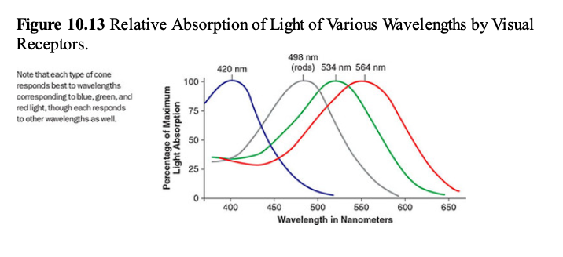
Πρώτη Μορφή Εμπειρικής Απόδειξης (Δεκαετία αργότερα)
Η επιβεβαίωση απαιτούσε πιο ακριβείς τεχνολογίες μέτρησης.
  Τρεις τύποι χρωματικών υποδοχέων στον αμφιβληστροειδή:
    Φως συγκεκριμένων μηκών κύματος περνούσε μέσα από μεμονωμένους υποδοχείς
    Μετρούνταν τα μήκη κύματος που απορροφούνταν → δείχνουν την ευαισθησία του φωτοχημικού
    Τρείς διακριτές καμπύλες απόκρισης χρώματος(και μια για ραβδία), όπως προέβλεψαν οι Hurvich & Jameson

Slide 32
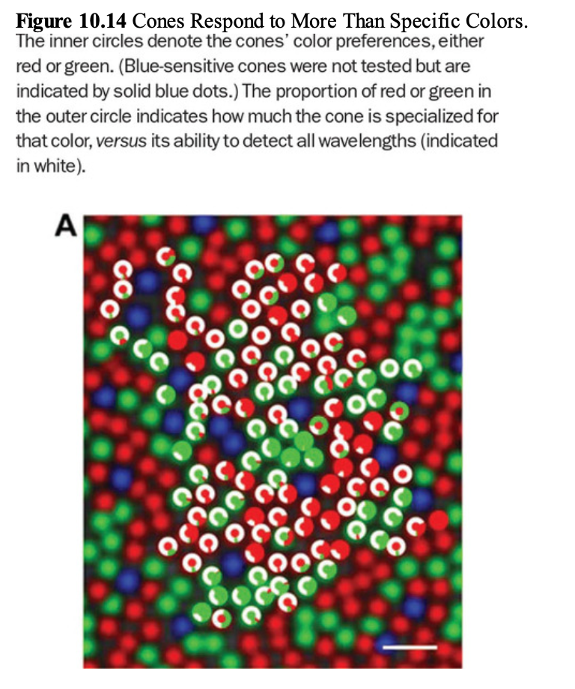
Τρία Χαρακτηριστικά των Αποτελεσμάτων
Οι καμπύλες ευαισθησίας είναι πλατιές και επικαλυπτόμενες.
  Τα κωνία μεσαίου μήκους κύματος μπορεί να ενεργοποιούνται είτε από “πράσινο” είτε από αρκετά έντονο “μπλε”.
  Αρα το σύστημα πρέπει να συγκρίνει δραστηριότητα και των τριών κωνίων για να καθορίσει το χρώμα.
Εξελικτική διάσταση:
  Οι καμπύλες μεσαίου & μεγαλου μήκους κύματος (πράσινο & κόκκινο) είναι κοντά, ενώ η μπλέ απέχει.
  Τα γονίδια για κόκκινες/πράσινες φωτοχρωστικές προέρχονται από κοινό πρόγονο γονίδιο 35 εκατ. χρόνια πριν.
  Τα γονίδια για μπλέ κωνία και ραβδία διαχωρίστηκαν πολύ νωρίτερα.
  Red & green genes βρίσκοντα δίπλα στο X χρωμόσωμα και είναι 98% όμοια.
  Red–green color blindness → sex-linked trait, πιο συχνή στους άντρες.
Νεότερο εύρημα:
  Πολλά κόκκινα και πράσινα κωνία αντιδρούν εξίσου σε όλα τα μήκη κύματος.
  Μόνο υποσύνολο αντιδρά συγκεκριμένα σε red ή green.
  Πιθανόν αυτό διασφαλίζει καθαρή αντίληψη λεπτομερειών ανεξάρτητα από χρώμα.

Slide 33
Εξελικτικά Οφέλη της Τριχρωματικής Όρασης
Καλύτερη διάκριση ώριμων κόκκινων καρπών ανάμεσα σε πράσινο φύλλωμα.
Διάκριση νέων τρυφερών φύλλων από πιο σκούρα.
Συσχέτιση ανάμεσα:
  Γονίδια για trichromacy
  Μείωση γονιδίων όσφρησης & φερομονών
  Εμφάνιση οπτικών σεξουαλικών σημάτων (π.χ. reddened/swollen sexual skin σε θηλυκούς μπαμπουίνους & Old World monkeys)
Μόνο 10% των cones έχουν ευαισθησία στη blue περιοχή, ταιριάζοντας με κατανομή χρωμάτων στη savanna (5.000 φωτογραφίες, Botswana).

Slide 34
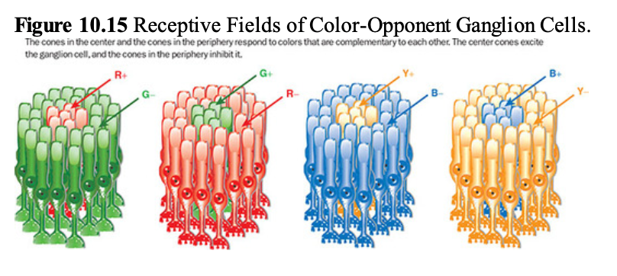
Επιπλέον Επιβεβαίωση από Ουρακοτάγκους και Πιθήκους
Ανιχνεύθηκαν κύτταρα αντιθετικών χρωμάτων (color-opponent cells) σε πιθήκους, στον αμφιβληστροειδή και στο LGN.
Δύο τύποι opponent cells:
  R+G−
  Y+B−
Δύο επιπλέον τύποι είναι τα αντίστροφα:
  G+R−
  B+Y−
Μερικά color-opponent ganglion cells δέχονται είσοδο από κωνία σε δύο ομόκεντρους κύκλους (center–surround), με συμπληρωματικές χρωματικές ευαισθησίες.
Η yellow response προέρχεται από το συνδυασμένο output των red & green cones.
Η opponent διάταξη επιτρέπει διάκριση μηκών κύματος που μεμονωμένα cones δεν μπορούν να πετύχουν.
Τα concentric receptive fields ενισχύουν την πληροφορία χρωματικής αντίθεσης στα αντικείμενα.

Slide 35
Γιατί η Συνδυασμένη Θεωρία Θεωρείται Επιτυχημένη
Είναι σύμφωνη με την παρατήρηση ότι όλα τα χρώματα παράγονται από red–green–blue light.
Εξηγεί:
  την καθαρότητα των red, green, blue, yellow
  complementary colors
  negative aftereffects
  την αδυναμία ύπαρξης reddish green
Προέβλεψε την ανακάλυψη:
  των τριών φωτοχρωστικών,
  των excitatory/inhibitory συνδέσεων στα γαγγλιακά κύτταρα.

Slide 36
Όραση μορφής

Slide 37
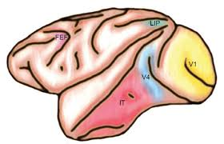
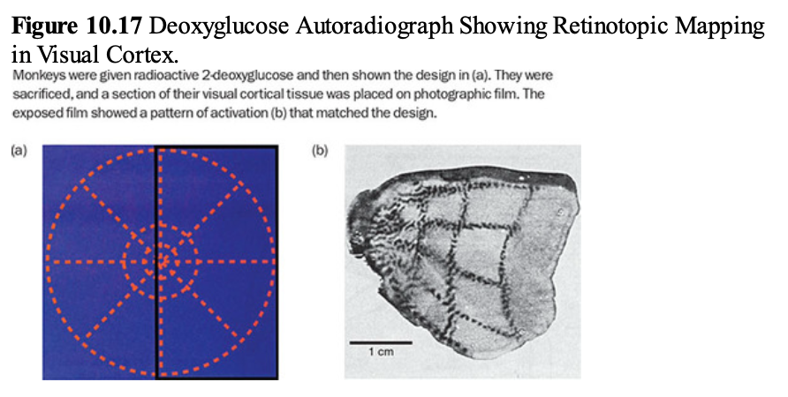
Χαρτογράφηση της Όρασης στον Οπτικό Φλοιό
Όπως ο ακουστικός φλοιός οργανώνεται ως χάρτης του κοχλία, έτσι και ο οπτικός φλοιός περιέχει χάρτη του αμφιβληστροειδούς.
Ο Russell De Valois και οι συνεργάτες του το έδειξαν χρησιμοποιώντας εικόνες και ραδιενεργή 2-deoxyglucose σε πιθήκους.
Μετά τη θανάτωση των ζώων, οι εγκέφαλοι τοποθετήθηκαν σε φωτογραφικό φιλμ.
Οι πιο ενεργοί νευρώνες απορρόφησαν περισσότερη ραδιενέργεια/γλυκόζη → σκίασαν περισσότερο το φιλμ → εμφανίστηκε μία απεικόνιση του ερεθίσματος στην επιφάνεια του ινιακού λοβού
Αμφιβληστροειδοτοπικός χάρτης (retinotopic map) στον Οπτικό Φλοιό
Το αποτέλεσμα δείχνει ότι, όπως υπάρχει tonotopic map στον ακουστικό φλοιό, υπάρχει retinotopic map στον οπτικό φλοιό.
Αυτό σημαίνει ότι γειτονικοί υποδοχείς του αμφιβληστροειδεούς ενεργοποιούν γειτονικά κύτταρα στον οπτικό φλοιό.

Slide 38
Περιορισμός της Απλής Αντιστοίχισης Χάρτη
Η ύπαρξη χάρτη δεν εξηγεί από μόνη της πώς βλέπουμε εικόνες.
Η μεταφορά του οπτικού ερεθίσματος στον φλοιό “σαν τηλεοπτική εικόνα” δεν ισοδυναμεί με αντίληψη του αντικειμένου.
Δύο Στάδια της Αντίληψης Αντικειμένων
Η αντίληψη αντικειμένων είναι διαδικασία δύο σταδίων:
  Όραση μορφής/Form vision: ανίχνευση των ορίων και των χαρακτηριστικών ενός αντικειμένου (π.χ. υφή).
  Αναγνώριση αντικειμένων/Object recognition
Από Πού Ξεκινά η Ιστορία της Όρασης
Η διαδικασία που εξηγεί την αντίληψη μορφής και αντικειμένων δεν ξεκινά στον φλοιό, αλλά στον ίδιο τον αμφιβληστροειδή.

Slide 39
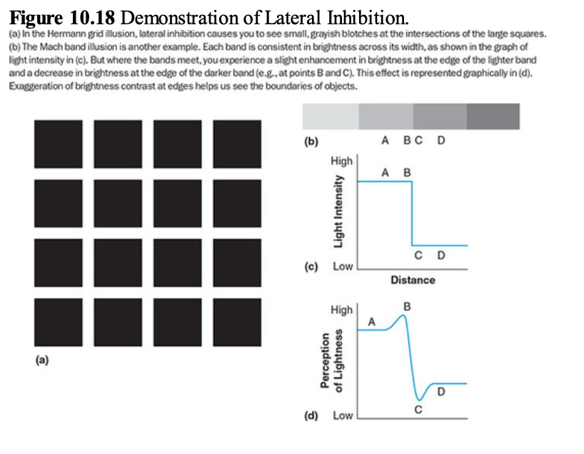
Ο Εντοπισμός Ορίων ως Πρώτο Βήμα της Form Vision
Ο εντοπισμός των ορίων ενός αντικειμένου είναι το πρώτο στάδιο της όρασης μορφής.
Το νευρικό σύστημα συχνά υπερτονίζει σημαντική αισθητηριακή πληροφορία.
ο αμφιβληστροειδής χρησιμοποιεί πλάγια αναστολή (lateral inhibition) για να ενισχύσει την αντίθεση φωτεινότητας στα όρια.
Οπτικές Ψευδαισθήσεις που Δείχνουν την Επίδραση της Αναστολής
Παράδειγμα: Hermann grid illusion
Παράδειγμα: Mach band illusion
Στις Mach bands κάθε μπάρα έχει σταθερή φωτεινότητα, αλλά φαίνεται πιο σκοτεινή αριστερά και πιο φωτεινή δεξιά.
Μια ψευδαίσθηση δεν είναι απλώς λάθος, αλλά υπερβολή φυσιολογικής διαδικασίας.

Slide 40
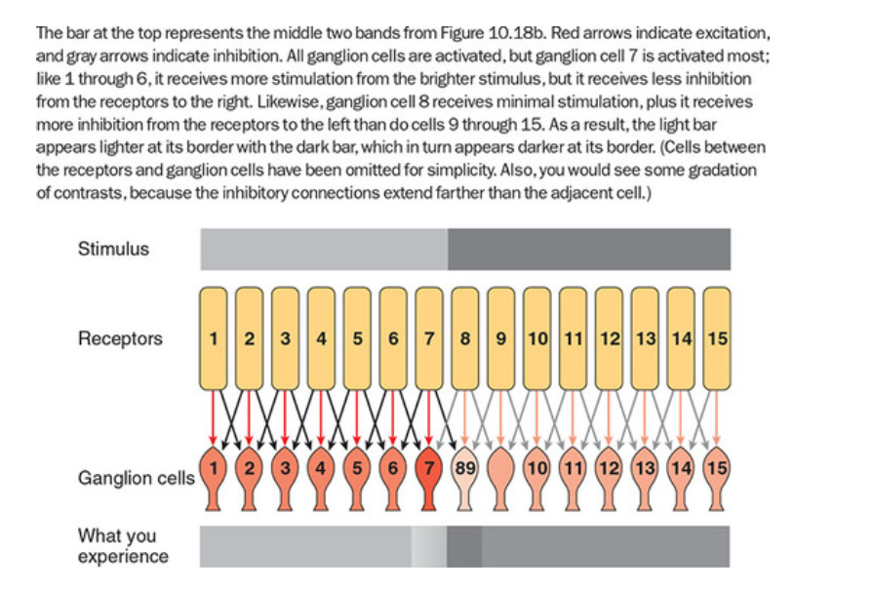
Μηχανισμός Lateral Inhibition στον Αμφιβληστροειδή
Η πλάγια αναστολή προκαλείται από οριζόντια κύτταρα που αναστέλλουν τα γειτονικά σήματα υποδοχέων προς τα δίπολα κύτταρα.
το κρίσιμο σημείο είναι τα γαγγλιακά κύτταρα 7 και 8:
  Το κύτταρο 7 δέχεται λιγότερη αναστολή → η περιοχή εμφανίζεται πιο φωτεινή.
  Το κύτταρο 8 δέχεται περισσότερη αναστολή → η περιοχή εμφανίζεται πιο σκοτεινή.

Slide 41
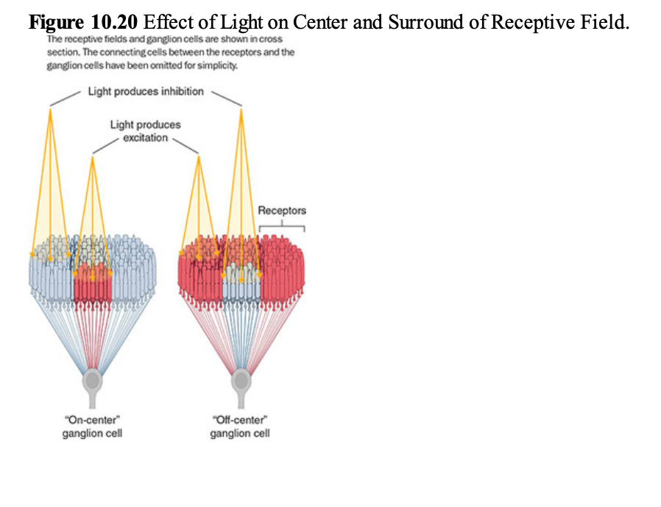
Στα θηλαστικά, το υποδεκτικό πεδίο κάθε γαγγλιακού κυττάρου αποτελείται από πολλούς υποδοχείς διατεταγμένους κυκλικά (Kuffler, 1953).
On-Center και Off-Center Receptive Fields (Figure 10.20)
Φως στο κέντρο ενός on-center field → αύξηση firing.
Φως στο surround → μείωση firing.
Τα off-center fields έχουν
αντίστροφη λειτουργία.

Slide 42
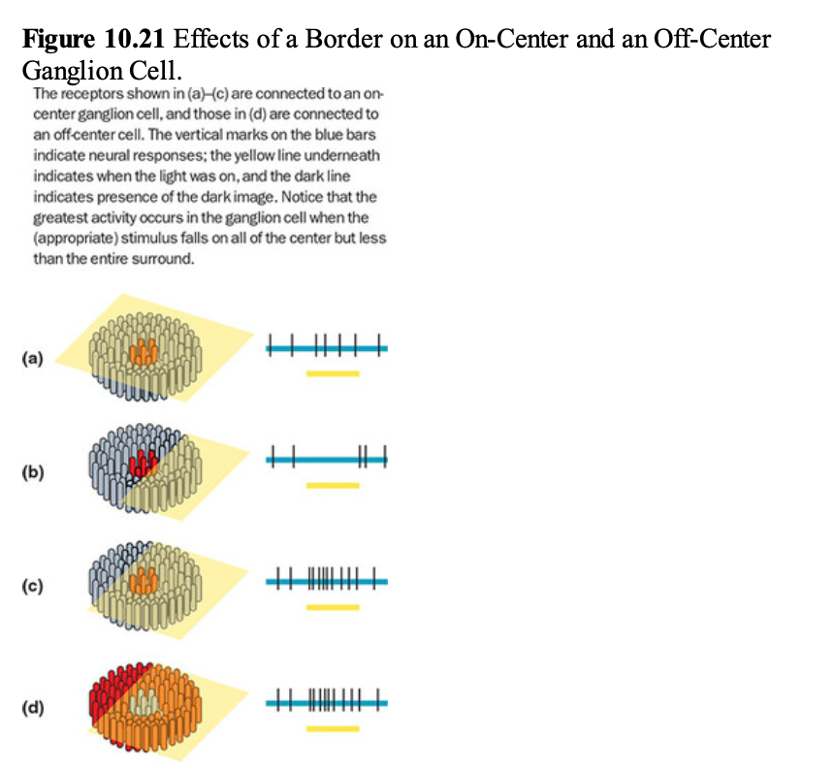
Ο Ρόλος των γαγγλιακών κυττάρων ως Ανιχνευτές Αντίθεσης Φωτεινότητας
Τα ganglion cells να ανιχνεύουν σημεία φωτός ή σκοταδιού.
Η πραγματική λειτουργία τους στην όραση: ανιχνευτές αντίθεσης φωτεινότητας.
  Φως σε όλο το field → μικρή ή μηδενική αλλαγή (Figure 10.21a).
  Φως μόνο στο off surround → καταστολή firing (Figure 10.21b).
  Φως στο on-center και σε μέρος του surround → μέγιστο firing (Figure 10.21c).
  Στο off-center cell, σκοτεινό ερέθισμα → υψηλή δραστηριότητα (Figure 10.21d).
Η Σημασία των Off Cells και του Σκοτεινού Ερεθίσματος
Συχνά παραβλέπεται η σημασία της αναγνώρισης σκοτεινών ερεθισμάτων.
Τα off ganglion cells υπερέχουν αριθμητικά των on cells με αναλογία 2:1.
Έρευνα εικόνων από διάφορα περιβάλλοντα (πόλη, Αφρική) έδειξε ότι dark-on-light αντιθέσεις είναι 10–20% πιο συχνές από light-on-dark αντιθέσεις.
Μοντέλο ιδανικού συστήματος επεξεργασίας προβλέπει μικρότερα και πολυπληθέστερα off cells, όπως αυτά που συναντώνται στην αμφιβληστροειδή.

Slide 43
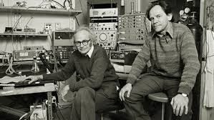
Η θεωρία των Hubel & Wiesel

Slide 44
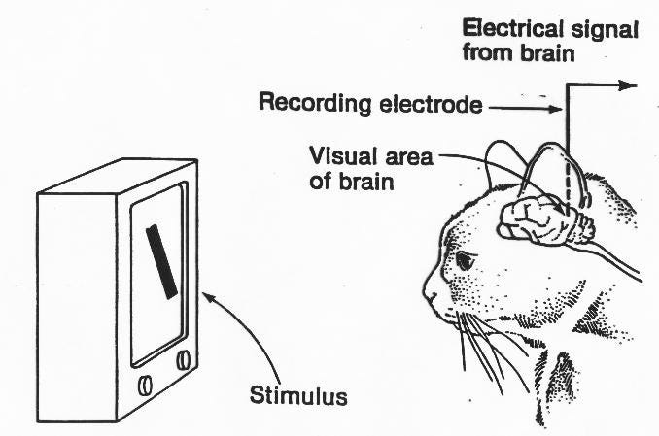
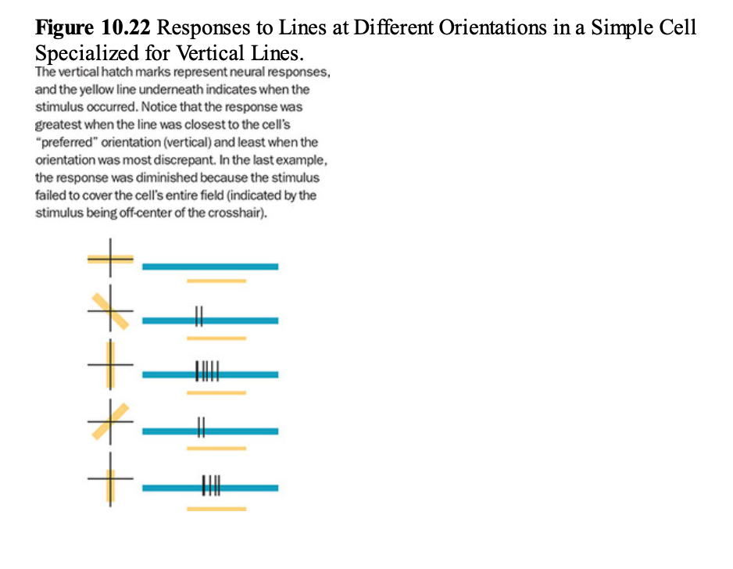
Κυκλικά Receptive Fields στο LGN και Απροσδόκητα Ευρήματα στον Οπτικό Φλοιό
Τα κύτταρα στον έξω γονατώδη πυρήνα - lateral geniculate nucleus (LGN) έχουν κυκλικά υποδεκτικά πεδία (receptive fields), όπως τα γαγγλιακά κύτταρα στον αμφιβληστροειδή.
Οι νευρώνες του οπτικού φλοιού όμως έχουν receptive fields που είναι πολύ διαφορετικά.
Η Τυχαία Ανακάλυψη των Hubel & Wiesel (1959)
Οι Hubel & Wiesel μελετούσαν οπτικό φλοιό γάτας με ηλεκτρόδια και οπτικά ερεθίσματα σε οθόνη.
Ένα κύτταρο “πυροδότησε” έντονα όταν το άκρο μιας γυάλινης πλάκας σχημάτισε μια ευθεία σκοτεινή γραμμή στον αμφιβληστροειδή.
Αυτό οδήγησε στην αναγνώριση ότι ορισμένα κύτταρα ανταποκρίνονται σε γραμμές.
Ονόμασαν αυτους τους νευρώνες απλά κύτταρα/simple cells.
Τα simple cells αποκρίνονται σε γραμμή συγκεκριμένου προσανατολισμού και συγκεκριμένης θέσης στον αμφιβληστροειδή.

Slide 45
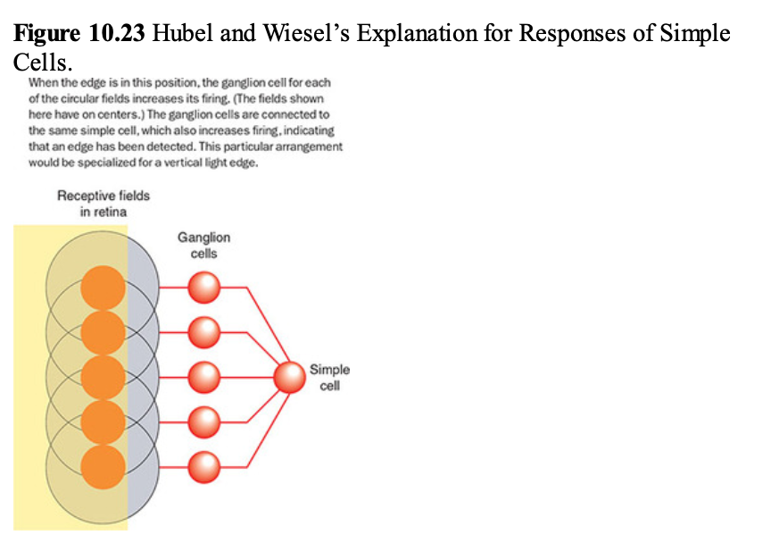
Πιθανή Εξήγηση στην αλλαγή του τι κωδικοποιείται από τον έξω γονατώδη πυρήνα στον πρωτοταγή οπτικό φλοιό: Συνδυασμός Κυκλικών Πεδίων
Μπορεί να εξηγηθεί φανταζόμενοι πολλά κυκλικά πεδία που ανιχνεύουν αντιθέσεις (circular contrast-detecting fields) σε ευθεία σειρά.
οι έξοδοι/outputs των γαγγλιακών κυττάρων αυτών καταλήγουν σε ένα κύτταρο φλοιού.
Αυτό επιτρέπει ανίχνευση όχι μόνο σημείων φωτεινότητας αλλά και γραμμών (φωτεινών ή σκοτεινών).

Slide 46
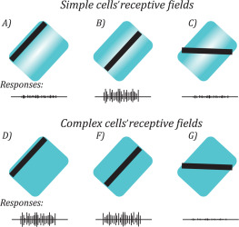
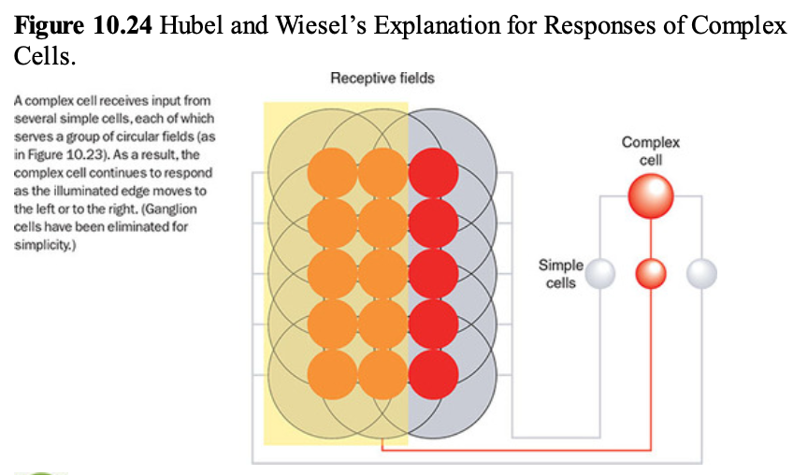
Σύνθετα κύτταρα/Complex Cells
Σε άλλες στιβάδες του φλοιού υπάρχουν complex cells.
Αυτά συνεχίζουν να ανταποκρίνονται σε γραμμή που αλλάζει θέση, αρκεί να μην απομακρυνθεί πολύ.
Η εξήγηση: λαμβάνουν είσοδο από πολλά simple cells με ίδιο προσανατολισμό αλλά με γειτονικά receptive fields.
Με την οριζόντια κίνηση της γραμμής, διαφορετικά simple cells ενεργοποιούνται, αλλά το ίδιο complex cell συνεχίζει να αποκρίνεται.
Αν αλλάξει ο προσανατολισμός, το complex cell σταματά και ενεργοποιείται άλλο, εξειδικευμένο για εκείνο τον προσανατολισμό.
Ο συνδυασμός πολλών simple cells επιτρέπει σε complex cell να εντοπίζει κίνηση.

Slide 47
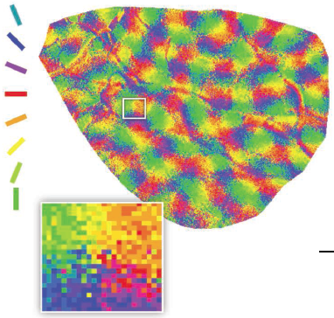
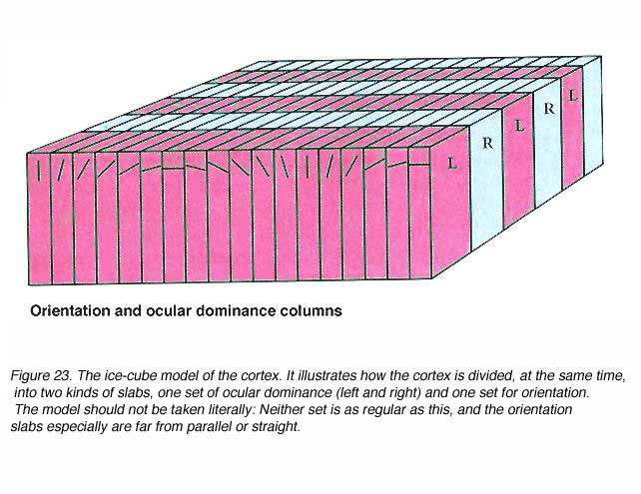
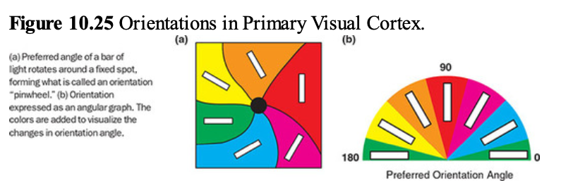
Οργάνωση στο Striate Cortex: Orientation Columns
Ηλεκτρόδια τοποθετημένα κάθετα στο striate cortex έδειξαν ότι τα κύτταρα είχαν ίδιο προσανατολισμό, αλλά διαφορετικό μήκος/πλάτος receptive field.
Με μικρή πλευρική μετακίνηση, ο προσανατολισμός μεταβαλλόταν σταδιακά κατά τη φορά του ρολογιού ή αντίθετα.
Σε απόσταση 0.5–1.0 mm, ο προσανατολισμός κάλυπτε ολόκληρο τον κύκλο (360°).
Αυτά σχηματίζουν σπείρες προσανατολισμού - orientation pinwheels.
Το μοτίβο επαναλαμβάνεται στο διπλανό τμήμα του φλοιού, με είσοδο από γειτονική περιοχή του αμφιβληστροειδούς.

Slide 48
Αρχές Οργάνωσης του Φλοιού
Οι συνδέσεις είναι κυρίως κατακόρυφες (σε κολώνες), με λιγότερες πλευρικές.
Παρόμοιες λειτουργίες ομαδοποιούνται, βελτιώνοντας την ταχύτητα και μειώνοντας την ενεργειακή δαπάνη.
Βράβευση και Περιορισμοί του Μοντέλου
Hubel & Wiesel κέρδισαν το Νόμπελ το 1981.
Το μοντέλο έχει περιορισμούς:
  Εξηγεί την ανίχνευση ορίων.
  Αλλά παραμένει αμφίβολο αν τα ίδια κύτταρα μπορούν να αναλύσουν και λεπτομέρειες επιφανείας που δίνουν βάθος και χαρακτήρα σε μια εικόνα.

Slide 49
Θεωρία χωρικής συχνότητας

Slide 50
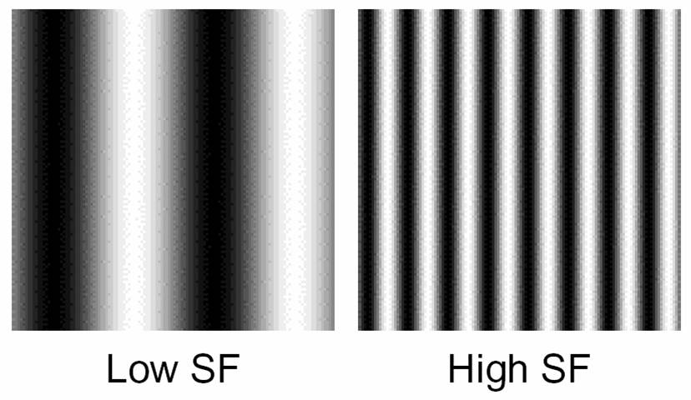
Όχι Όλα τα Κύτταρα Ανταποκρίνονται Μόνο σε γραμμές
Παρόλο που κάποια κύτταρα στον φλοιό ανταποκρίνονται καλύτερα σε γραμμές, δεν περιορίζονται μόνο σε αυτές.
Σκεφτείτε ότι μια γραμμή αντιστοιχεί σε απότομη (υψηλής συχνότητας) μεταβολή φωτεινότητας.
Οι πιο αργές, σταδιακές μεταβολές φωτεινότητας πάνω σε μια επιφάνεια είναι χαμηλής συχνότητας.
Η Ιδέα του De Valois: Κύτταρα “Ρυθμισμένα” σε Συχνότητες
Ο De Valois πρότεινε ότι ορισμένα complex cells είναι “tuned” να ανταποκρίνονται σε υψηλές συχνότητες (όρια αντικειμένων).
Άλλα είναι “tuned” σε χαμηλές συχνότητες, όπως εκείνες που αποτυπώνουν τη μετάβαση από φως σε σκιά που δίνει βάθος σε χαρακτηριστικά προσώπου.
Αντίδραση σε Gratings
Ορισμένα κύτταρα ανταποκρίνονται καλύτερα σε gratings (εναλλασσόμενες φωτεινές και σκοτεινές μπάρες).
Τα gratings περιέχουν συνδυασμούς χωρικών συχνοτήτων, και μερικά κύτταρα προτιμούν αυτά αντί για απλές γραμμές ή ακμές.
Spatial Frequency Theory
Σύμφωνα με αυτή τη θεωρία, τα κύτταρα του οπτικού φλοιού εκτελούν Fourier frequency analysis των μεταβολών φωτεινότητας σε μια σκηνή.
Διαφορετικά κύτταρα έχουν ποικιλία ευαισθησιών, όχι μόνο αυτές για ανίχνευση ακμών.

Slide 51
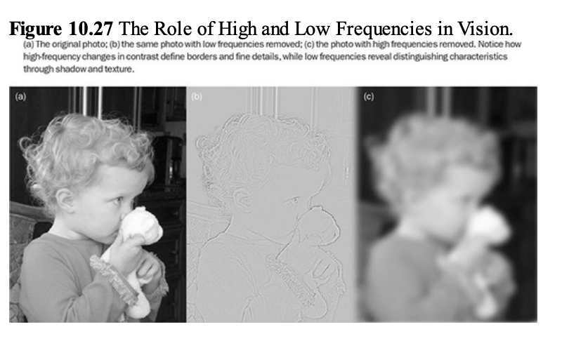
Παράδειγμα από τον Πραγματικό Κόσμο (Figure 10.27)
Η εικόνα δείχνει πώς θα ήταν ο οπτικός μας κόσμος αν είχαμε μόνο υψηλές ή μόνο χαμηλές συχνότητες.

Slide 52
Αντίληψη αντικειμένων χρώματος και κίνησης

Slide 53
Ανάλυση της Οπτικής Πληροφορίας σε Συστατικά
Τ ο οπτικό σύστημα διασπά μια εικόνα στα διάφορα συστατικά της.
Κάθε συστατικό αναλύεται σε διαφορετικές περιοχές του εγκεφάλου.
Η διάκριση αρχίζει στην αμφιβληστροειδή και αυξάνεται καθώς η πληροφορία περνά μέσα από και τους τέσσερις λοβούς του εγκεφάλου.
Διαφορετικές περιοχές επεξεργάζονται χρώμα, κίνηση και άλλα χαρακτηριστικά της οπτικής σκηνής.
Αρθρωτή (Modular) και Ιεραρχική (Hierarchical) Επεξεργασία (Processing)
Το οπτικό σύστημα είναι ταυτόχρονα:
  Modular: διαφορετικές λειτουργίες επεξεργάζονται σε ξεχωριστές περιοχές.
  Hierarchical: κάθε χαμηλότερο επίπεδο αναλύει την πληροφορία και τη στέλνει στο επόμενο, υψηλότερο επίπεδο για περαιτέρω επεξεργασία.
Αμφισβήτηση της Ιδέας του Modular Processing
Ορισμένοι νευροεπιστήμονες απορρίπτουν την modular άποψη και προτείνουν ότι οι οπτικές λειτουργίες είναι κατανεμημένες - distributed, δηλαδή συμβαίνουν σε ευρύτερες περιοχές του εγκεφάλου.
Παράδειγμα: έρευνα που δείχνει ότι η ευαισθησία στα πρόσωπα είναι διασκορπισμένη σε μεγάλη περιοχή του κροταφικού λοβού (Haxby et al., 2001).
Άλυτη Διαφωνία: Modular vs Distributed
Η έρευνα δεν έχει επιλύσει τη διαμάχη μεταξύ modular και distributed processing.
Οι ερευνητές διαφωνούν για την ερμηνεία μελετών που φαίνεται να υποστηρίζουν τη μία ή την άλλη θέση (Cohen & Tong, 2001).
Η όραση πιθανότατα περιλαμβάνει συνδυασμό modular και distributed λειτουργίας

Slide 54
Οι δύο οδοί της οπτικής ανάλυσης

Slide 55
Δύο Κύρια Μονοπάτια/διαδρομές στην Οπτική Ανάλυση
Η οπτική πληροφορία ακολουθεί δύο κύρια μονοπάτια:
  Μικροκυτταρικό σύστημα - Parvocellular system
  Μεγαλοκυτταρικό σύστημα - Magnocellular system
Τα parvocellular γαγγλιακά κύτταρα:
  είναι μικρότερα,
  αποτελούν τη μεγάλη πλειονότητα,
  βρίσκονται πιο συχνά στο κεντρικό βοθρίο,
  έχουν μικρά, κυκλικά, color-opponent receptive fields,
  ειδικεύονται στην αντίληψη λεπτομέρειας και χρώματος.
Τα magnocellular γαγγλιακά κύτταρα:
  έχουν μεγάλα, brightness-opponent receptive fields,
  ανταποκρίνονται γρήγορα αλλά βραχύχρονα,
  ειδικεύονται σε brightness contrast και κίνηση.
Ενδείξεις Διαφοράς των Δύο Μονοπατιών στην Καθημερινή Ζωή
Στο λυκόφως αυξάνεται η ευαισθησία στο φως, αλλά μειώνεται η δυνατότητα για χρώμα και λεπτομέρεια → αδυναμία ανάγνωσης.
Το magnocellular σύστημα φαίνεται στην περιφερειακή όραση: μπορούμε να αντιληφθούμε κίνηση των δακτύλων πριν δούμε καθαρά τα δάκτυλα.

Slide 56
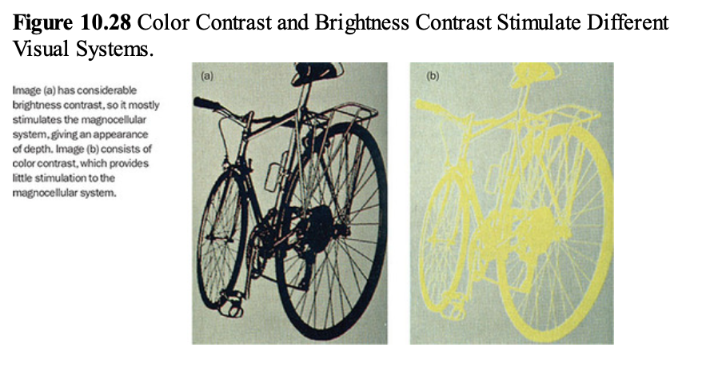
:
  (a) Υπάρχει μεγάλη αντίληψη βάθους λόγω
  διαφοράς στη φωτεινότητα -brightness contrast.
  (b) Η εικόνα φαίνεται επίπεδη όταν υπάρχει
  χρωματική αντίθεση χωρίς φωτεινότητα.

Slide 57
Οι διαδρομές προς V1 και Πέραν Αυτής
Και τα δύο συστήματα καταλήγουν στον έξω γονατώδη πυρήνα - LGN και έπειτα στο V1.
Παρά την αλληλοσύνδεση:
  Το parvocellular σύστημα κυριαρχεί στο κοιλιακό ρεύμα/ventral stream (κροταφικός λοβός).
  Το magnocellular κυριαρχεί στο ραχιαίο ρεύμα/dorsal stream (βρεγματικός λοβός).
Ventral stream → το τί/ “what” της όρασης.
Dorsal stream → το πού/“where” της όρασης.

Slide 58
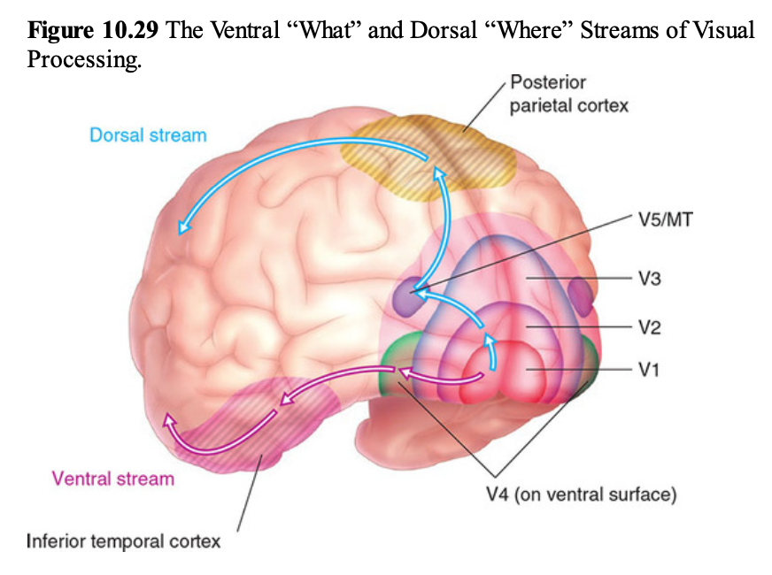
Το Ventral Stream (Τι βλέπουμε)
Μετά απο V1, περνά σε V2, μετά σε V4 (εξειδικευμένη στο χρώμα).
Έπειτα καταλήγει στον κάτω κροταφικό φλοιό/ inferior temporal cortex, περιοχή με υψηλή εξειδίκευση στην αναγνώριση αντικειμένων.
Το Dorsal Stream (Πού βρίσκεται κάτι και Πώς αλληλεπιδρούμε)
Magnocellular νευρώνες φτάνουν σε περιοχές του V1 με ευαισθησία σε:
  orientation,
  movement,
  retinal disparity.
Το dorsal stream συνεχίζει σε V2 → V5/MT (middle temporal gyrus).
  Εκεί τα κύτταρα έχουν ισχυρή ευαισθησία ώς προς την κατεύθυνση - directional sensitivity.
Στη συνέχεια πάει στον posterior parietal cortex, του οποίου ο ρόλος είναι ο εντοπισμός αντικειμένων στο χώρο.

Slide 59
Επεξεργασία Κίνησης: Modular + Distributed
Οι περιοχές V5/MT και MST είναι οι σημαντικότερες για αντίληψη κίνησης.
Λαμβάνουν είσοδο από complex cells του magnocellular μονοπατιού.
Ανταποκρίνονται και σε υπονοούμενη κίνηση (π.χ., φωτογραφία αθλητή ή φλιτζάνι που πέφτει).
Ωστόσο, κι άλλες περιοχές εξειδικεύονται σε συγκεκριμένα είδη κίνησης:
  Κίνηση ανθρώπινου σώματος → ενεργοποίηση σε parietal, frontal και ventral stream περιοχές.
Γιατί Δεν Βλέπουμε τον Κόσμο να Κουνιέται Όταν Κουνάμε τα Μάτια
Κάθε φορά που κινούνται τα μάτια, η εικόνα κινείται στον αμφιβληστροειδή, αλλά δεν αντιλαμβανόμαστε κίνηση.
Η δραστηριότητα των κυττάρων κίνησης σε MT και MST καταστέλλεται κατά τη διάρκεια οφθαλμικών κινήσεων.
Ορισμένα κύτταρα αντιστρέφουν την προτιμώμενη κατεύθυνσή τους όταν κινείται το κεφάλι → συνεχίζουν να ανιχνεύουν πραγματική κίνηση αντικειμένων.
Οι περιοχές αυτές βρίσκονται κοντά σε περιοχή που αναλύει εισροές από τα αιθουσαία όργανα.

Slide 60
Επιπτώσεις Βλαβών στο Ventral και Dorsal Stream
Βλάβη στο ventral stream (temporal cortex):
  Δυσκολία στην οπτική αναγνώριση αντικειμένων.
  Διατηρείται η ικανότητα να περπατά προς/γύρω από αντικείμενα και να τα φτάνει.
Βλάβη στο dorsal stream:
  Άτομο μπορεί να αναγνωρίζει αντικείμενα.
  Δυσκολία στο να στρέψει το βλέμμα, να φτάσει με ακρίβεια, να διαμορφώσει χέρι για να πιάσει αντικείμενο.
Ο Ρόλος του Prefrontal Cortex
Και τα δύο streams προχωρούν στον prefrontal cortex.
Μία λειτουργία του prefrontal cortex είναι να διατηρεί την πληροφορία στη μνήμη όσο χρησιμοποιείται για λειτουργίες που εξαρτώνται από τα δύο μονοπάτια.
Π.χ., ενσωμάτωση πληροφορίας για το σώμα και τα αντικείμενα κατά τον σχεδιασμό κινήσεων

Slide 61
ΔΙΑΤΑΡΑΧΕΣ ΤΗΣ ΟΠΤΙΚΗΣ ΑΝΤΙΛΗΨΗΣ

Slide 62
Επειδή το οπτικό σύστημα είναι σε κάποιο βαθμό αρθρωτό/modular, μια βλάβη σε περιοχή επεξεργασίας μπορεί να επηρεάσει μία μόνο πτυχή της οπτικής αντίληψης, ενώ οι υπόλοιπες παραμένουν φυσιολογικές.
Αυτό το είδος ελλείμματος ονομάζεται συχνά αγνωσία/agnosia, που σημαίνει “έλλειψη γνώσης”.
Οι διαταραχές αυτές προσφέρουν μοναδική ευκαιρία για κατανόηση της νευρωνικής βάσης της ανώτερης οπτικής αντίληψης.
αντίληψη αντικειμένων, χρώματος, κίνησης και χωρικής τοποθέτησης

Slide 63
Αγνωσία αντικειμένων/Object Agnosia
εξασθένιση στην αναγνώριση αντικειμένων.
Ασθενείς όπως ο Dr. P. (από Sacks, 1990):
  μπορούν να δουν και να περιγράψουν αντικείμενα,
  μπορούν να τα αναγνωρίσουν με αφή,
  αλλά δεν μπορούν να τα αναγνωρίσουν οπτικά,
  Προκαλείται από βλάβη στον κάτω κροταφικό φλοιό/ inferior temporal cortex, τμήμα του ventral stream.
Εκεί τα χαρακτηριστικά (edges, spatial frequencies, texture κ.λπ.) επανασυνδυάζονται για να παραχθούν οι αντιλήψεις αντικειμένων.
Έχουν εντοπιστεί κύτταρα που ανταποκρίνονται επιλεκτικά σε:
  γεωμετρικά σχήματα, σπίτια, ζώα, χέρια, πρόσωπα, τμήματα σώματος
Κάποια κύτταρα απαιτούν πολύ συγκεκριμένα χαρακτηριστικά (π.χ. πρόσωπο σε προφίλ).
Άλλα ανταποκρίνονται παρά τις αλλαγές σε περιστροφή, μέγεθος, χρώμα
Ο inferior temporal cortex είναι διατεταγμένος σε στήλες/columnar organization:
  μια στήλη μπορεί να ανταποκρίνεται σε παραλλαγές ενός «αστεροειδούς» σχήματος,
  γειτονική σε πρόσωπο μετωπικά, άλλη σε πρόσωπο προφίλ.

Slide 64
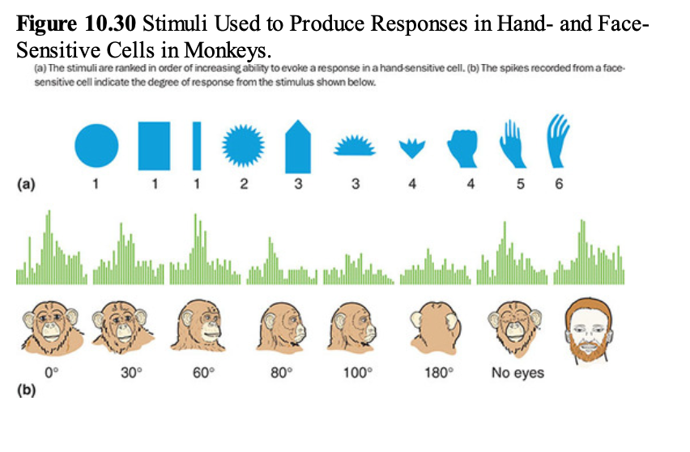

Slide 65
Προσωπαγνωσία
ανικανότητα αναγνώρισης οικείων προσώπων.
Δεν είναι πρόβλημα μνήμης: μπορούν να αναγνωρίσουν άτομα από ομιλία ή κινήσεις.
Δεν έχουν πρόβλημα στην οπτική οξύτητα:
  αναγνωρίζουν εκφράσεις, φύλο, ηλικία.
Δεν μπορούν να αναγνωρίσουν:
  πρόσωπα φίλων,
  συγγενείς,
  Το ίδιο τους το πρόσωπο στον καθρέφτη.
Αίτια: εγκεφαλικό, δηλητηρίαση από CO, Alzheimer’s.
Τυπικά επηρεάζονται και η αναγνώριση αντικειμένων και προσώπων, αλλά υπάρχουν σπάνιες εξαιρέσεις:
  καθαρή προσωπαγνωσία,
  Αγνωσία αντικειμένων με διατηρημένη αναγνώριση προσώπων.

Slide 66
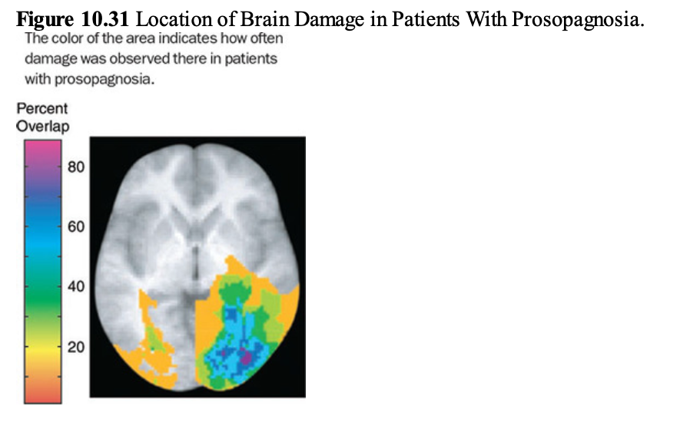
Ο Ρόλος της ατρακτοειδούς έλικας - Fusiform Face Area (FFA)
Στον άνθρωπο, η ατρακτοειδής έλικα fusiform face area (FFA) στον κάτω κροταφικό λοβό είναι κρίσιμη.
Ξεκινά να βοηθά στην αναγνώριση φροντιστών γύρω στα 2 χρόνια.
Μπορεί να καθυστερήσει σε άτομα με αυτισμό.
Η βλάβη που οδηγεί σε προσωπαγνωσία συνήθως βρίσκεται στο δεξι ημισφαίριο
Το face processing όμως είναι συνεργατικό (και στα δυο ημισφαίρια):
  αριστερή FFA → αυξάνει δραστηριότητα όσο η εικόνα μοιάζει με πρόσωπο,
  ~2″ αργότερα, δεξιά FFA → ενεργοποιείται μόνο για ανθρώπινα πρόσωπα.
Συμμετοχή του έσω κροταφικού λοβού - Medial Temporal Lobe
συμβάλλει στη διάκριση μεταξύ οικείων και άγνωστων προσώπων, ακόμη και όταν τα χαρακτηριστικά είναι παρόμοια.

Slide 67
Congenital Prosopagnosia – Συγγενής προσωπαγνωσία
Παλαιότερα θεωρούσαν ότι η prosopagnosia εμφανίζεται μόνο μετά από εγκεφαλική βλάβη.
~2.5% του πληθυσμού εμφανίζει συμπτώματα χωρίς ιστορικό βλάβης.
Δυσκολίες:
  λάθη στην αναγνώριση γνωστών προσώπων,
  αργή μάθηση νέων προσώπων.
Αναφέρονται περιπτώσεις όπως η Jane Goodall, ο Brad Pitt, ο Oliver Sacks.
Η ικανότητα αναγνώρισης προσώπων έχει κληρονομικότητα ~39%.
Η βλάβη δεν βρίσκεται στο FFA — το FFA ανταποκρίνεται κανονικά.
Το πρόβλημα εντοπίζεται σε μειωμένες συνδέσεις του FFA με περιοχές του πρόσθιου temporal και frontal cortex.
Συνεπώς, η αναγνώριση προσώπων φαίνεται να είναι κατανεμημένη λειτουργία, παρά την αρθρωτή οργάνωση.

Slide 68
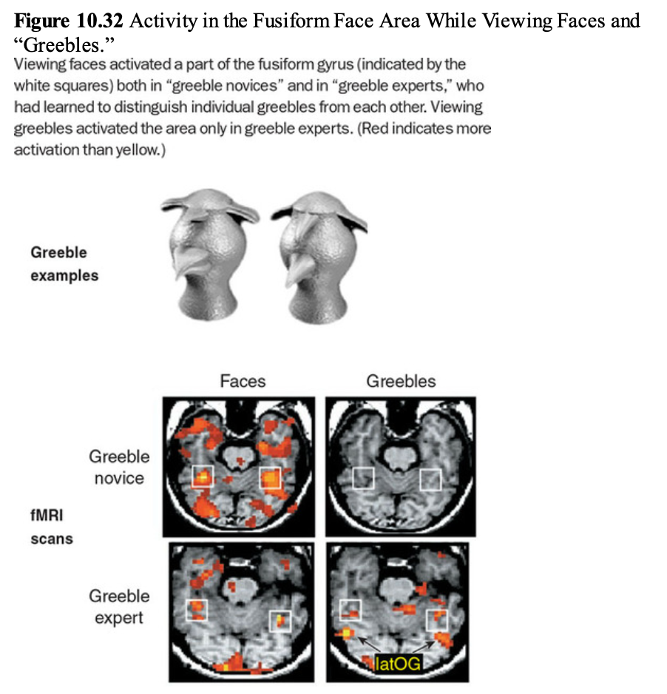
Μάθηση και Πλαστικότητα στην Αναγνώριση Προσώπων
Νευρώνες στον inferior temporal cortex αυξάνουν τη δραστηριότητά τους με βάση τη φαινομενική οικειότητα (σε πειράματα με πιθήκους).
Η Gauthier et al. (1999) εκπαίδευσε άτομα να αναγνωρίζουν greebles.
  Το FFA ανταποκρίθηκε σε greebles μόνο μετά την εκμάθηση.
  Προηγουμένως ανταποκρινόταν μόνο σε ανθρώπινα πρόσωπα.

Slide 69
Emotion-Related Responses Despite Lack of Awareness
Prosopagnosics δείχνουν συναισθηματική αντίδραση σε φωτογραφίες οικείων προσώπων, παρότι δεν τα αναγνωρίζουν συνειδητά.
Αποδεικτικά: EEG evoked potentials, skin conductance response.
Παράλληλα παραδείγματα:
  Blindsight → άτομα με βλάβη στο V1 μπορούν να:
    εντοπίσουν κίνηση,
    διακρίνουν χρώματα,
    αποφύγουν εμπόδια,
    αναγνωρίσουν συναισθήματα.
Το blindsight εξαρτάται από μονοπάτια που περνούν μέσω του superior colliculus προς extrastriate areas, παρακάμπτοντας V1.

Slide 70
Visual Word Form Area (VWFA) – Περιοχή απόδοσης οπτικής μορφής
Περιοχή στον inferior temporal cortex με λειτουργία παρόμοια με την αναγνώριση «οπτικών αντικειμένων», αλλά για γραπτές λέξεις.
Περίπτωση ασθενούς με αποσύνδεση του VWFA από γειτονικές γλωσσικές περιοχές:
  πριν το χειρουργείο: αναγνώριση λέξεων σε < 1 sec ανεξαρτήτως μήκους,
  μετά: χρόνος σχεδόν διπλάσιος για 3 γράμματα, +100 ms για κάθε επιπλέον γράμμα → αποκωδικοποίηση γράμμα-προς-γράμμα.
  Αναγνώριση προσώπων, εργαλείων, σπιτιών = φυσιολογική.
Στους ενήλικες με δυσλεξία, VWFA είναι υποδραστήρια, αλλά αυτό πιθανότατα αντικατοπτρίζει φωνολογικές δυσκολίες μάθησης.
Παρά το ότι η γραφή είναι πρόσφατη εξελικτικά, το VWFA λειτουργεί τόσο εξειδικευμένα ώστε δύο λέξεις με μία μόνο διαφορά γράμματος ενεργοποιούν διαφορετικές υποπεριοχές.
Το VWFA φαίνεται να έχει εξελιχθεί να μαθαίνει λέξεις σαν να είναι μοναδικά οπτικά αντικείμενα.

